Slide 1
이재명 정부 노인 돌봄 정책 진단 - 국정과제와 돌봄통합지원을 중심으로 -
*2025 한국노인복지학회 추계 학술대회
2025.10.
백석대학교 사회복지학부
서동민 교수
ㅇ

Slide 2
순서
Ⅰ. 논의의 배경 및 돌봄 관련 정책 동향
Ⅱ. 국정과제의 주요 내용
Ⅲ. 돌봄통합지원법의 기본 구조
Ⅳ. 돌봄 정책과 현장의 과제

Slide 3
Ⅰ. 논의의 배경 및 돌봄 관련 정책 동향

Slide 4
1. 논의의 배경
그동안 우리사회는 경제적 발전과 성장, 그 과정에서 파생되어 온 각종 사회적 문제와 복지 수요에 대응하여 다양한 의제를 발굴하고 정책을 개발, 법제화 및 제도화를 통해 실제 현장에서 다양한 기관과 사업, 인력 등 인프라를 확충하여 옴
노인돌봄도 역시, 이러한 과정과 함께 지속적으로 성장 및 발전하여 왔으며, 특히 인구고령화의 가속과 노인 인구의 급증, 새로운 노인복지 및 보건, 요양 및 돌봄 서비스에 대한 양적, 질적 요구 및 수요 증가와 맞물려, 다양한 제도와 사업들이 새롭게 도입 및 추진되고 있음
특히, 노인돌봄은 노인의 일상생활 수행은 물론, 가족 구성원의 활동이나 지역사회의 지속에 영향을 미치는 사항으로, 정부는 노인장기요양보험의 도입, 노인맞춤돌봄서비스의 실시, 돌봄통합지원 시범사업 및 법 제정 등을 통해 늘어나는 돌봄 수요에 대응하기 위해 노력하고 있음
새로운 정부가 출범에 따라, ‘국민이 주인인 나라, 함께 행복한 대한민국’을 국가비전으로 3대 국정원칙과 5대 국정목표를 포함한 국정과제가 최근 국무회의를 거쳐, 확정 및 발표(2025.09)되었음
노인돌봄을 둘러싼 최근까지의 국내외 정책 동향에 대한 검토를 바탕으로, 이재명 정부의 돌봄관련 정책과 함께 돌봄통합지원 사업의 추진 내용을 중심으로 정책 및 실천 현장의 과제를 살펴보고자 함

Slide 5
2. 노인 돌봄 정책 관련 주요 경과
노인 돌봄 정책의 형성과 성장 과정
사회복지의 발전 및 전개과정과 맞닿아 있으며, 욕구 측면에서 화폐적, 물질적 대응에서 비화폐적, 비물질적 대응으로, 시설보호에서 재가보호 중심으로의 흐름
시설보호에 대한 인식의 변화(1950년대)와 시설 학대의 사회문제화(1970년대), 집단 수용의 효과(effectiveness)와 효율(efficiency)의 제한점 발견
시설서비스의 한계를 인식, 탈시설화, 정상화, 사회통합을 지향, 요보호대상자는 지금까지 살아온 익숙한 환경에서 도움을 받으면서 살 수 있도록 돕는 것이 더 필요하다는 인식
노인 돌봄 정책의 추진과 공적 시설 및 재가복지의 시작
시설이 열악한 가운데에도 노인을 중심으로 한 재가복지의 도입과 확산
1980년대 중반부터 노인에 대한 시설보호중심에서 가정에 있는 노인에 대한 보호와 지원으로 전환할 필요성 인식, 1987년 한국노인복지회에서 최초로 가정봉사원파견사업 시범 실시, 1989년 12월 제1차 노인복지법 개정으로 ʻ가정봉사사업ʼ, ʻ재가노인ʼ 용어사용
1991년부터 가정간호사업, 1992년부터 주간보호사업, 단기보호사업 등 여러 가지형태의 재가노인복지사업 시작
1992년 ‘재가복지센터 운영지침’, ‘재가장애인 순회재활서비스 사업지침’ 발표
1993년 ‘사회복지사업법’ 개정으로 사회복지사업의 한 종류로 세부사업 법정화, 같은 해 12월 ‘노인복지법’ 개정으로 ‘재가노인복지’ 사업의 개념 표출(11조), 세부사업으로 가정봉사원파견사업, 주간보호사업, 단기보호사업 명시(20조 2) 등
2003년 1월 중산･서민층 노인보호를 위한 ʻ실비주간보호사업ʼ 실시, 2008년 이후 ‘재가노인복지시설’로 명칭을 통일하고, 서비스 종류로 구분
2008년 노인장기요양보험 도입, 2010년 재가노인지원서비스 신설, 2020년 노인맞춤돌봄서비스 실시, 일상돌봄-긴급돌봄 시행 등

Slide 6
2. 노인 돌봄 정책 관련 주요 경과
헌법
헌법 제10조(행복추구권) 모든 국민은 인간으로서의 존엄과 가치를 가지며 행복을 추구할 권리가 있다.
헌법 제34조(사회복지국가 실현을 위한 국가의 의무 선언) 모든 국민은 인간다운 생활을 할 권리를 가진다. 국가는 사회보장·사회복지의 증진에 노력할 의무를 진다.
노인복지법
제1조(목적) 이 법은 노인의 질환을 사전예방 또는 조기발견하고 질환상태에 따른 적절한 치료·요양으로 심신의 건강을 유지하고, 노후의 생활안정을 위하여 필요한 조치를 강구함으로써 노인의 보건복지증진에 기여함을 목적으로 한다.
제2조(기본이념) 노인은 후손의 양육과 국가 및 사회의 발전에 기여하여 온 자로서 존경받으며 건전하고 안정된 생활을 보장받는다.
제3조(가족제도의 유지·발전) 국가와 국민은 경로효친의 미풍양속에 따른 건전한 가족제도가 유지·발전되도록 노력하여야 한다.
제4조(보건복지증진의 책임) 국가와 지방자치단체는 노인의 보건 및 복지증진의 책임이 있으며, 이를 위한 시책을 강구하여 추진하여야 한다.
제27조의2(홀로 사는 노인에 대한 지원) ① 국가 또는 지방자치단체는 홀로 사는 노인에 대하여 방문요양과 돌봄 등의 서비스와 안전확인 등의 보호조치를 취하여야 한다.
노인장기요양보험법
제1조(목적) 이 법은 고령이나 노인성 질병 등의 사유로 일상생활을 혼자서 수행하기 어려운 노인등에게 제공하는 신체활동 또는 가사활동 지원 등의 장기요양급여에 관한 사항을 규정하여 노후의 건강증진 및 생활안정을 도모하고 그 가족의 부담을 덜어줌으로써 국민의 삶의 질을 향상하도록 함을 목적으로 한다.
제3조(장기요양급여 제공의 기본원칙) 2항 장기요양급여는 노인 등이 가족과 함께 생활하면서 가정에서 장기요양을 받는 재가급여를 우선적으로 제공하여야 한다.
제4조(국가 및 지방자치단체의 책무 등) 1항 국가 및 지방자치단체는 노인이 일상생활을 혼자서 수행할 수 있는 온전한 심신상태를 유지하는데 필요한 사업을 실시하여야 한다.

Slide 7
2. 노인 돌봄 정책 관련 주요 경과
노인복지법 및 노인장기요양보험법과 관련 기관 및 사업
다수의 법적 기반 하에 운영되는 제도 및 사업, 기관과 서비스 유형이 등장
복잡하게 구성, 각자의 독립성을 유지하며 자기종결적 기관으로서 대상자 유형과 서비스 범위를 설정, 확장하면서 발전해 옴
그 과정에서 대상자 중복에 대한 엄격한 현장 분위기 조성, 대상자수와 서비스는 늘어났으나 누락과 사각지대의 발생은 더욱 확대
<노인복지법>
<노인장기요양보험법>
노인주거복지시설
노인여가복지시설
노인보호전문기관
노인일자리지원기관
학대피해노인 전용쉼터
노인복지시설
노인의료복지시설
재가노인복지시설
장기요양기관
장기요양기관(시설)
재가장기요양기관
방문건강관리
노인맞춤돌봄
치매안심센터
요양병원
가정간호
치매검진사업
노인실명예방사업
노인건강진단 등
노인요양시설
노인요양공동생활가정
방문요양
방문목욕
주·야간보호
단기보호
방문간호
재가노인지원
복지용구

Slide 8
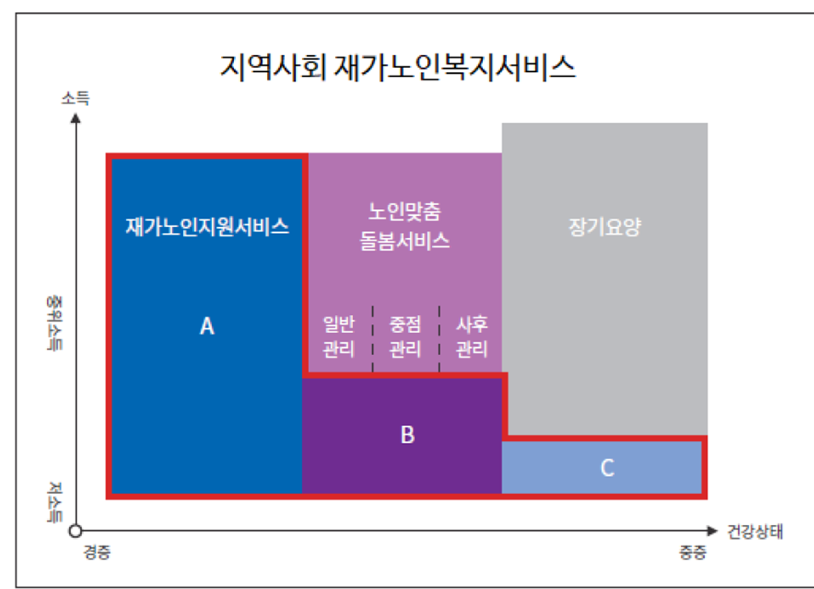
3. 노인돌봄 관련 제도의 기본 구조
‘돌봄’의 관점에서 보면, 대한민국 ‘노인돌봄보장체계’는 크게 3개 영역으로 구분 가능
사회보험방식에 의한 ‘노인장기요양보험‘
조세방식에 의한 ‘노인맞춤돌봄서비스’
기타 지역사회 공공 및 민간의 관련 서비스
노인돌봄보장체계
노인
장기요양보험
노인
맞춤돌봄
기타 지역사회 관련 서비스
노인맞춤돌봄
노인장기요양보험
대상 외 → 일반돌봄군 → 중점돌봄군 → 인지지원등급 → 5등급 → 4등급 → 3등급 → 2등급 → 1등급

Slide 9
3. 노인돌봄 관련 제도의 기본 구조
노인장기요양보험
65세 이상 또는 65세 미만으로 노인성 질병을 가진 자로 등급인정을 받은 자
기본적 일상생활활동(ADL), 수단적 일상생활활동(IADL), 인지기능, 행동변화, 간호처치, 재활영역 각 항목에 대한 신청인의 기능상태와 질병 및 증상, 환경상태, 서비스욕구 등 12개 영역 90개 항목을 종합적으로 조사
관리운영: 국민건강보험공단
급여 유형: 입소기관 2종(노인요양시설, 노인요양공동생활가정), 재가기관 5종(기타포함 시 6종, 방문요양, 방문간호, 방문목욕, 주야간보호, 단기보호)
노인맞춤돌봄서비스
대상일상생활 영위가 어려운 취약노인에게 적절한 돌봄서비스를 제공하여 안정적인 노후생활 보장, 노인의 기능-건강 유지 및 악화 예방
관리운영: 지방자치단체(시군구), 권역별로 수행기관 위탁
서비스 유형: 안전지원, 사회참여, 생활교육, 일상생활지원 / 연계서비스, 특화서비스
재가노인지원서비스
경제적, 신체적, 정신적, 사회적 이유로 일상생활유지가 곤란한 복지사각지대 취약 및 위기노인에게 전문사례관리를 비롯한 상담, 자원연계, 일상생활지원 등의 서비스를 통합적･연속적으로 제공하여 지역사회에서 건강하고 안정된 노후생활을 영위하도록 예방적 복지 실현과 사회안전망 구축
관리운영: 지방자치단체(시군구), 재가노인지원서비스센터
서비스유형: 위기관리체계 구축, 욕기기반 위기관리 서비스 제공, 위기상황 관리 및 긴급지원
기타, 돌봄관련 서비스
지자체에서 수행하는 사업들로 자체, 특화서비스로 명명, 지역에 따라 다양한 사업주체들의 참여와 지원방식(재원, 기간 등)으로 사업 추진
보건의료 분야의 치매관리사업(맞춤형 사례관리, 치매조기검진, 치매예방관리, 치매환자 쉼터, 가족 및 보호자 지원 인식개선), 노인실명예방사업, 노인 무릎인공관절 수술 지원, 노인 건강진당 등 수행

Slide 10
3. 노인돌봄 관련 제도의 기본 구조
[의료·요양 등 지역 돌봄의 통합지원에 관한 법률(약칭, 돌봄통합지원법)] 제정, 공포 (2024.3.26)
법 제정(2024.3.26), 전국 시행(2026.3.27)
노인 외에도 장애인, 정신질환자 등 돌봄이 필요한 자를 대상으로 지역 내 의료·요양 등 필요한 서비스를 통합적 연계·조정하여 제공할 수 있는 법적 근거 마련
살던 곳에서 계속 건강하게 살아갈 수 있도록(Aging In Place) 이용자에게 필요한 보건의료, 건강관리, 요양, 일상생활돌봄 등을 통합적으로 지원하는 시·군·구 중심의 연계 전달체계를 규정하는 것이 핵심
본격 시행을 앞두고 중앙 정부의 명확한 가이드라인 제시와 지원, 각 지자체의 제도 시행을 위한 구체적 준비 필요
지역의 여건과 이해도 등에 따른 격차 발생 우려
종전의 커뮤니티 케어 선도사업이 노인 등 돌봄이 필요한 자에 대하여 탈시설화를 통한 ‘지역사회’ 중심의 돌봄 제공을 주요 목적으로 하였다면, 현재 실시 중인 시범사업은 노인을 대상으로 하여 ‘의료-건강-요양-돌봄 등의 연계’가 핵심(장민선, 2024)
돌봄통합지원법은 법 그 자체로서 우리 사회가 나아가야 할 방향에 대한 선언적 의미 만이 아니라, 실제 지방자치단체의 업무와 지역사회 실천현장에까지 영향을 미치는 공식적 기준이자 관련 사업의 근거(서동민, 2025)

Slide 11
기본(일반)
급성기
아급성기/회복기
만성기
생애말기
노인
/
가족
보건/의료
의원, 병원, 종합병원
재활병원
요양병원(요양병원퇴원환자지원사업)
일차의료 방문진료
재택의료센터(장기요양인정자 대상)
보건소(방문건강관리 등)
노인건강검진, 노인실명예방사업
노인 무릎인공관절 수술지원,
백세노인 건강교실(건보공단)
지역사회통합돌봄, 돌봄통합지원, 커뮤니티케어 사업
요양/돌봄
노인맞춤돌봄(안전지원, 사회참여, 생활교육, 연계서비스)
노인장기요양보험 장기요양급여(재가: 방문요양, 방문목욕, 방문간호, 주·야간보호
단기보호 / 시설: 노인요양시설, 노인요양공동생활가정 / 기타: 복지용구),
이용지원, 가족상담 지원
노인맞춤돌봄(일상생활지원, 특화서비스)
재가노인지원서비스
긴급가사 간병지원
치매안심센터 (치매조기검진, 치매환자 등록, 치매예방관리, 맞춤형 사례관리, 치매환자쉼터, 가족 및 보호자 지원, 치매치료관리비 지원 등), 치매안심병원(BPSD 대응, 복귀지원)
여가/안전
경로당 운영
노인복지관, 노인교실
노인보호전문기관, 학대피해노인 전용쉼터
고독사 예방 및 관리 시범사업
지역사회서비스 투자 사업(노인 대상)
생활/소득
노인일자리 및 사회활동지원사업
양로시설, 노인공동생활가정, 노인복지주택 등
주거 환경 개선, 집수리 지원
기초연금
예방
치료
돌봄
결식 우려 노인 무료급식 지원
11
주: WHO Health Aging Model(2015) 기반으로 우리 제도 및 사업을 연결하여 작성(서동민, 2023)

Slide 12

4. 돌봄 관련 패러다임 및 정책 변화
관점(시대)의 변화
정상화(Normalization)
탈시설화(Deinstitutionalization)
지역사회보호(community care)
삶터에서의 노화(Aging in Place)
과학적 근거에 기반한 케어(Evidence Based Care)
인간중심의 케어(Person-Centered Care)
지역과 인권
인간중심
격리와 수용
증상, 문제 대처
질병이다. - 상황에 대처하자. - 인권과 개성을 존중하자.

Slide 13
4. 돌봄 관련 패러다임 및 정책 변화
탈시설화(deinstitutionalization)
사회문제로서 ‘시설병’ 등장
시설보호의 한계와 비효율성 부각, 탈시설화의 물결
지역사회보호(community care)
지역사회의 욕구를 지역사회 안에서 해결하기 위한 서비스 / 지역사회통합돌봄
정상화(normalization)
가능한 만큼 사람들에게 가치 있는 사회적 역할을 습득, 정립, 유지시키기 위해 문화적으로 가치 있는 수단을 이용하는 것(Wolfensberger)
AIP(ageing in place): 삶터에서의 요양, 거주지에서의 노화, 정주성 확보 등
[가능한 한] 인생을 마칠 때까지 익숙한 장소(공동체)에 남아서 생활하기 (Harris, 1988: 18; Frank, 2001에서 재인용)
시설보다는 독립성을 지니면서 지역사회 공동체 안에 남아서 생활하기 (Davey, et al.,2004 ;)
시설에서의 자율권 강화(Chapin, et al., 2001) - 시설에서 자유롭게 거주하기, 최대한 가정과 같은 환경에서 살기
집과 지역사회와 같이 애착 및 연결, 안정성과 유사성을 가지는 것(Wiles et al., 2011)

Slide 14
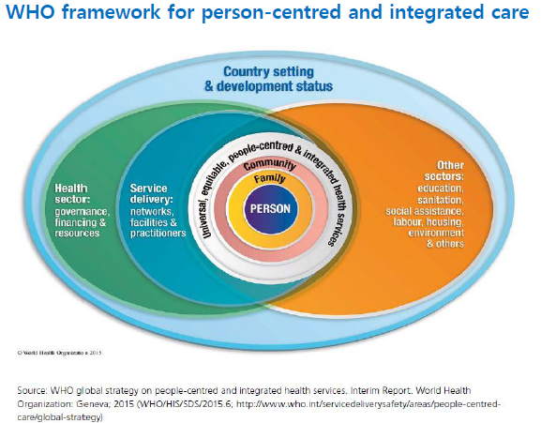
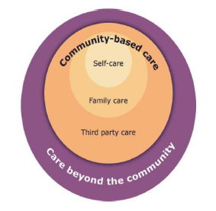
4. 돌봄 관련 패러다임 및 정책 변화
WHO의 권고(WHO 2020; WHO 2015; 김홍수, 서동민 외, 2021)
건강한 노화(healthy ageing) 강조
고령화 시대의 지속가능성을 위해 건강한 노화(healthy ageing)가 강조되야 함을 지속적으로 권고함건강한 노화를 달성하기 위해 1) 노인에게 맞도록 보건의료 시스템을 조정하고 2) 장기요양 시스템을 개발하며 3) 노인친화적 환경을 조성하고 4) 평가와 모니터링, 이해를 향상하는 활동에 우선순위
거주지에서의 노화(Ageing In Place, AIP)를 지향하며, 지역 기반의 다분야 통합적 서비스 제공이 필요함
기능적 능력과 내재적 역량에 초점을 맞춘 보건의료시스템으로 방향을 조정과 이를 뒷받침할 지속가능한 보건의료인력 등 인프라 구축이 필요함
이상의 목표를 달성하기 위해 만성질환 관리 및 사람 중심의 통합케어(person centered integrated care)의 중요성을 강조함(WHO, 2020)
통합케어 체계 구축 권고
고령화 시대의 보건의료 시스템의 지속가능성을 위해서는 통합케어 체계 구축이 필요함을 권고함(WHO, 2016; WHO, 2018)
WHO 사무국은 2016년 세계보건총회(World Health Assembly)에서 ‘Framework on people-centered health services’를 발표한데 이어, 2018년 이의 이행에 대한 가이드북을 발간하는 등(WHO, 2018) 통합케어 체계 구축을 지속적으로 권고
[그림] WHO의 개인중심-통합 케어의 개념틀, 커뮤니티케어의 구성요소

Slide 15
3. 돌봄 관련 패러다임 및 정책 변화
EAN(European Ageing Network) (김홍수, 서동민 외, 2021)
EAN은 <Long Term Care 2030>에서 장기요양 시스템 혁신과 노인 대상 서비스 지원 강화를 강조(EAN, 2019)
치료와 돌봄의 질을 넘어 삶의 질 향상을 고령화 사회 돌봄정책의 목적으로 설정
노화는 질병이 아닌 삶의 과정의 일부이며 질병 예방은 후에 발생할 의료비용 절감과 삶의 질 향상을 이끈다는 관점에서 접근할 것을 권고하며, 보건의료 서비스와 요양돌봄 서비스가 상호작용함을 고려하여 통합적으로 접근해야함을 주장하며 서비스 제공자 수준에서 급성기 치료, 장기요양, 지역사회 돌봄 등 서비스 사이에 개선된 조정 및 관리가 필요함을 제시
시설 및 전문가 중심의 접근에서 벗어날 것을 제시
효과적인 서비스에 대한 선택, 결정권은 노인과 가족에게도 있으며 노인은 일방적인 서비스를 받는 수혜자가 아닌 과정을 함께하는 주체가 되어야 함을 권고하였음
인력 수급의 어려움에 혁신적 기술을 기반으로 접근할 것을 권고
혁신적 기술이 인력을 완전히 대체하는 것은 불가능하지만, 돌봄 인력의 업무의 강도를 줄여주거나, 노인의 독립성을 지원해주는 혁신적 기술의 활용을 통해 인력 활용의 효율성을 증대할 수 있음을 제시하였음

Slide 16
4. 돌봄 관련 정책평가 틀
WHO EURO(2019)의 ‘장기요양 통합 전달체계 평가틀(김홍수, 서동민, 2021)
개요
WHO EURO 지역사무소에서는 해당 지역의 국가들이 국가 수준에서 비급성 건강-돌봄 서비스 전달체계의 통합 수준을 체계적으로 분석하여 정책 마련의 근거를 확보하도록 ‘Country assessment framework for the integrated delivery of long-term care’를 개발하여 제시
주요 특성
광범위한 장기요양(long-term care) 개념을 활용
현재 심각한 기능장애가 있는 인구집단을 대상으로 하는 협의의 장기요양이 아니라 비급성 건강 및 돌봄 서비스 (health and social care)를 포함
서비스 전달체계 중심의 시스템 분석
제도의 각 구성요소들(서비스 전달, 재정, 거버넌스, 인력 등)을 구체적인 지표들을 사용해 평가하되, ‘서비스 전달’을 그 중심
주요 평가 내용
포괄적인 서비스가 두루 제공되고 있는지
노인과 돌봄 제공자들의 다차원적인 욕구를 고려하여 서비스가 설계되었는지
서비스 이용의 경로와 서비스 간 전환체계가 잘 정립되어 있는지
다양한 인력들이 협력하는 다학제적 팀 접근이 이루어지고 있는지
위험요인들을 차단하고 전달체계의 성과를 향상하기 위한 표준적인 활동들을 중심으로 서비스 전달이 관리되고 있는지

Slide 17
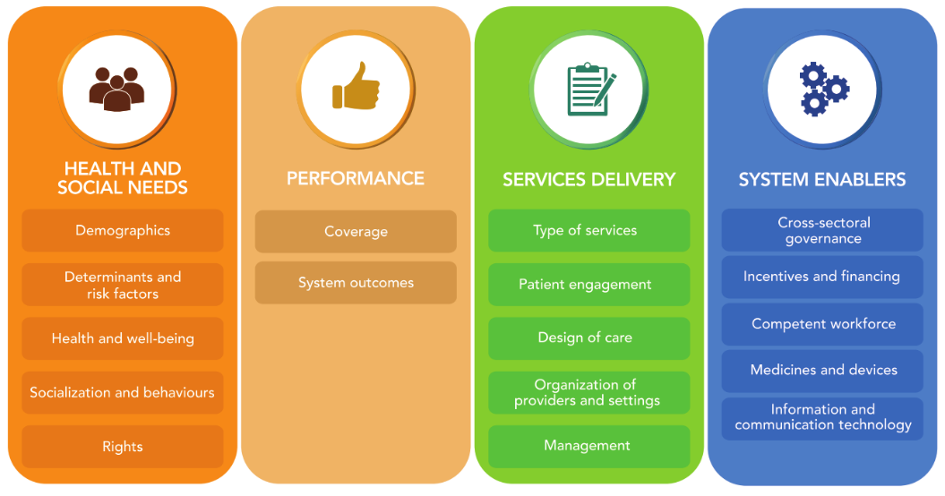
4. 돌봄 관련 정책평가 틀
평가영역
보건의료 및 사회적 돌봄에 대한 필요도, 시스템의 성과, 서비스 전달체계, 시스템의 가능요인 등 4개의 영역(영역1-영역4)으로 구성(그림 참조)
영역 1. 보건의료 및 사회적 돌봄에 대한 필요도
65세 이상 노인을 중심으로 주요 인구학적, 역학적 추세를 분석하며, 여기에는 노인 및 돌봄 제공자의 건강 및 사회적 돌봄 욕구와 함께 이에 대한 결정요인과 위험요인이 포함
영역 2. 시스템의 성과
장기요양서비스의 보장성에 대한 평가를 수행하며, 대기 시간, 입원률, 예방가능한 입원 등 지표를 장기요양 제공의 질 평가에 활용할 수 있음
영역 3. 서비스 전달체계
노인과 보호자가 이용할 수 있는 서비스를 매핑하고, 욕구 평가를 위한 절차, 서비스 간 전환 관리 등을 분석하며, 환자 참여를 촉진하기 위한 정책의 활용 여부, 서비스 공급자의 유형, 서비스 질 개선을 위한 정책의 활용, 서비스 제공자 간 정보 공유 체계 등을 평가함
영역 4. 시스템의 가능요인
거버넌스, 예산, 재정적 구조 및 자원 배분의 규칙 등에 대한 내용과, 인력의 수급 및 이들의 지속적 발전을 위한 정책의 활용, 다양한 서비스 공급자 및 환경에서 정보전달이 가능하도록 하는 기술의 활용 등을 평가
[그림] 통합적 장기요양서비스 전달 평가틀

Slide 18
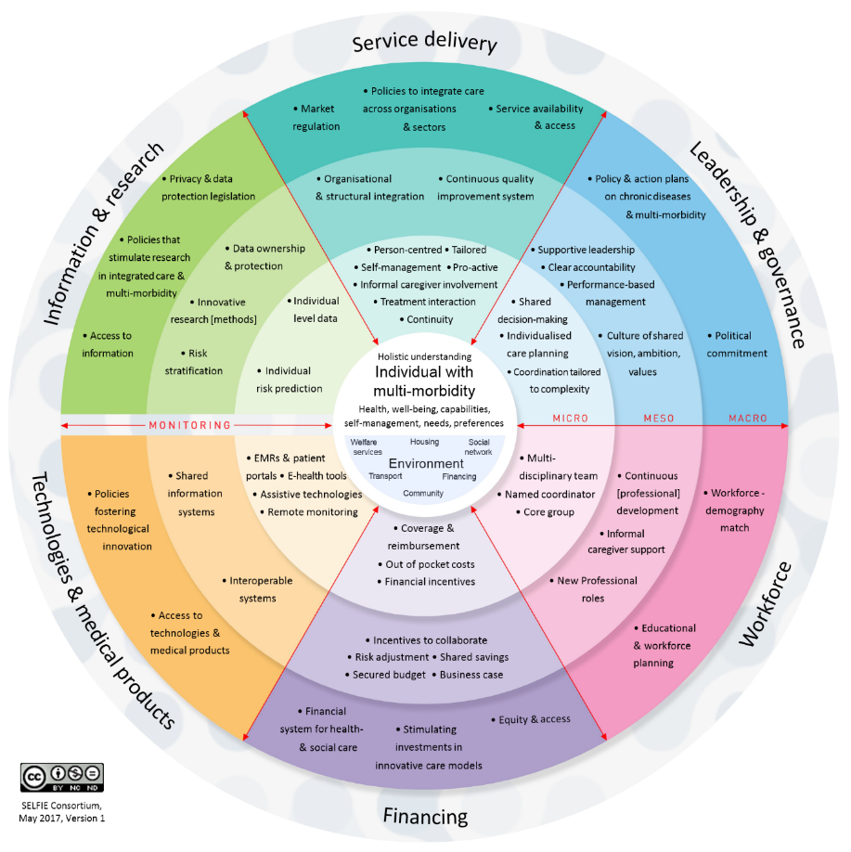
4. 돌봄 관련 정책평가 틀
SELFIE 컨소시엄의 복합만성질환 통합케어 평가틀
EU에서 고령화에 대응하기 위해 조성된 기금인 Horizon 2020의 지원으로, 보건의료와 요양돌봄의 분절문제를 해결하기 위한 모형 및 현황을 평가하기 위한 평가틀을 제시함
[그림] SELFIE 컨소시엄의 복합만성질환 통합케어 평가틀

Slide 19
4. 돌봄 관련 정책평가 틀
개호정책평가지원시스템(介護政策評価支援システム)
후생노동성의 개호정책평가지원시스템의 목적
개호보험제도를 운영하는 보험자로서 각 지자체(도도부현, 시정촌)가 개호보험정책의 자원 도입, 결과, 성과를 객관적이고 과학적으로 평가하는 것을 지원 목적
일본 개호보험의 ‘정책평가’를 목적으로 정부기관인 후생노동성에서는 개별 보험자(지자체)가 접속 및 활용이 가능
과거 NPO법인 지역케어정책네트워크에서 운영하였으나, 2011년부터는 후생노동성 노건국(老健局)이 개발․운영
지자체(보험자)에 대한 후생노동성의 인식
후생노동성은 기본적으로 개호보험제도는 보험자인 시정촌의 역할과 책임이 타 제도와 비교해서 상당히 크며, 따라서 시정촌이 지역의 서비스공급체계에 관하여 정책결정을 통해 개호보험의 이용 측면에 결정적인 영향을 미치는 주체로 인식
이용 방법
개호정책평가지원시스템은 후생노동행정종합정보스스템(WISH) 내에 있으며, 종합행정네트워크(LGWAN) 등을 통해 이용 가능
후생노동성의 개호정책평가지원시스템의 평가영역 및 지표(4가지)
인정률의 밸런스분석
서비스이용의 밸런스분석
서비스의 전체 밸런스분석(시설, 재택밸런스)
보험급부(급여)와 보험료의 밸런스분석

Slide 20
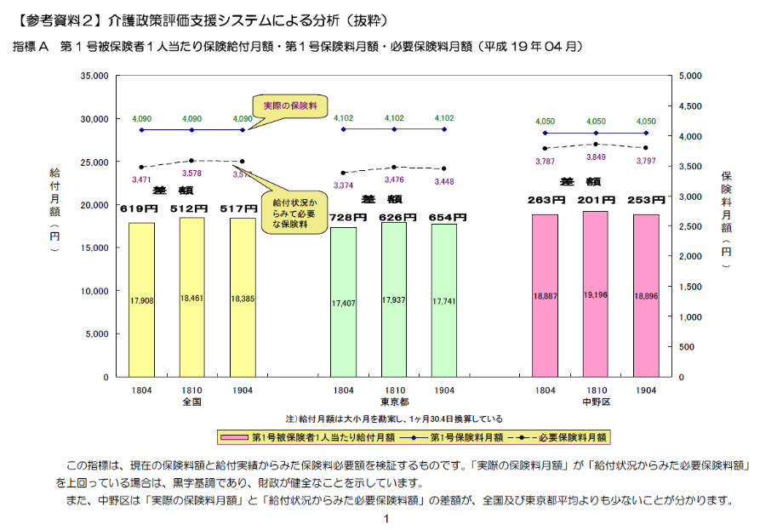
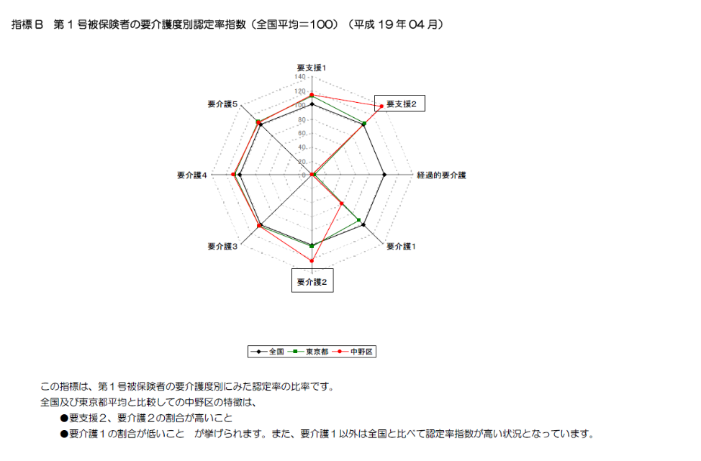
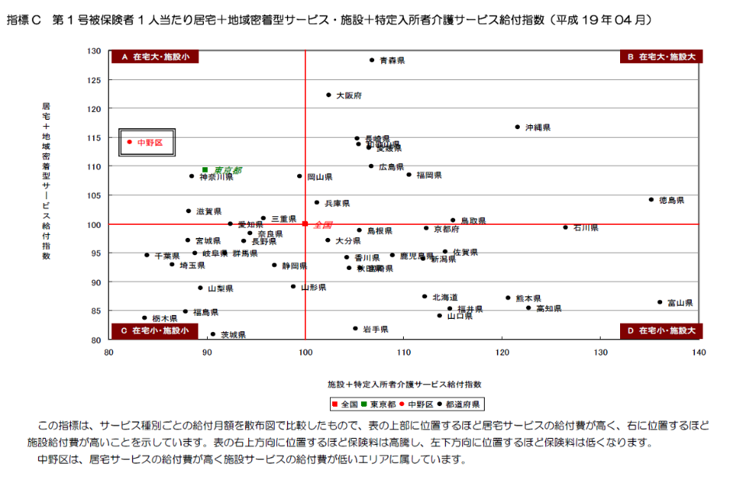
4. 돌봄 관련 정책평가 틀
입력 및 출력의 흐름(방식)
각 보험자가 개별 데이터를 입력하면 각종 정책평가지표를 산출하여 표나 그래프로 나타냄
보험급부와 보험료, 인정률, 요개호도별 서비스이용 등 ‘밸런스’를 분석․평가 가능
1인당 급부액(급여액)의 추이 등을 참가하는 보험자 전체의 평균과 비교하여 서비스의 특성의 위치 등을 명확히 확인 가능

Slide 21
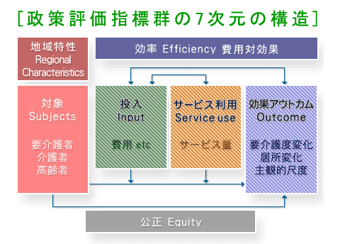
4. 돌봄 관련 정책평가 틀
아웃컴평가시스템
목적
각 보험자인 지자체가 개호보험 사업실적 평가분석의 다면적 전개와 그 효과를 확인 할 수 있도록 하는 복지정책평가사업의 실시를 목적
구성
개호보험사업실적분석소프트군(급부분석소프트, 사업자별분석소프트, 시계열집계소프트), 사업평가시뮬레이션시스템(전국비교시스템, 생활권역별분석시스템, 임의지표전국비교시스템), 아웃컴평가(효과확인)시스템으로 구성
아웃컴평가시스템
투입량이나 프로세스인 서비스 이용수준 보다는 ‘제도운용의 결과’로서 ‘투입된 비용이 서비스로 변환되어 이용되는 것에 따라 나타나는 효과․성과’를 파악하기 위한 시스템
질을 결정하는 3요소와 정책평가의 7가지 차원(그림 참조)
환경요인(Regional Characteristics), 대상(Subjects), 투입(Input), 서비스이용(Service use), 효과(Outcome), 효율(Efficiency), 형평(Equity)
[그림] 아웃컴평가시스템의 정책평가지표군 7차원 구조

Slide 22
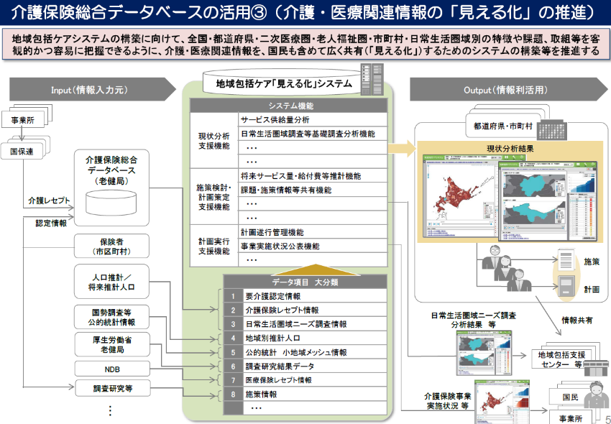
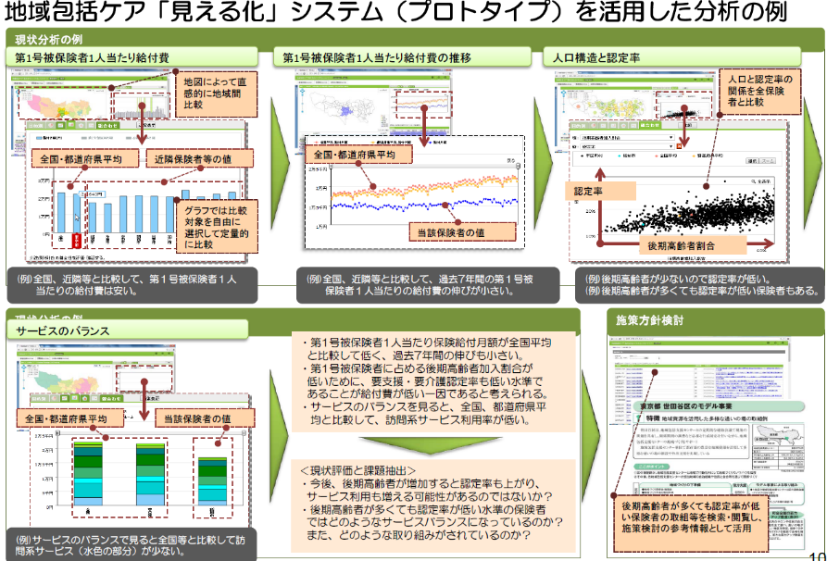
4. 돌봄 관련 정책평가 틀
지역포괄케어 ‘가시화’시스템(地域包括ケア「見える化」 システム)
목적
개호-의료관련정보의 ‘가시화’ 추진의 목적, 단카이세대가 75세 이상이 되는 2025년을 앞두고, 중도의 요개호상태가 되더라도, 정든 지역에서 자기답게 사는 것을 인생의 최후까지 지속할 수 있도록, 의료-개호-예방-거주-생활지원이 일체적으로 제공되는 지역포괄케어시스템의 구축의 실현을 추구할 필요
방식
각 지방자치체가 행하는 각각의 지역의 특성에 있어 지역포괄케어시스템 구축을 위해, 유익한 정보를 국민을 포함하여 폭넓게 공유(=가시화)하는 것에 의해 종합적인 지원을 추진
2013년에 지역포괄케어 가시화 시스템의 프로토타입을 구축하여, 2014년 2월 부터 운영을 개시

Slide 23
4. 돌봄 관련 정책평가 틀
양질의 보건의료서비스 요건(Myers) (정책의 방향)
접근용이성(accessibility)
필요할 때 언제 어디서라도 쉽게 이용(지리적, 시간적, 경제적 접근성)
질적 적정성(quality)
최신의 의학적 지식, 의료인의 능력 및 자질, 제공되는 서비스의 질
지속성(연속성, 계속성, continuity)
건강문제 해결의 지속성, 기관 간의 유기적 협조체계, 전인적 치료(person-centered care)
효율성(경제적 합리성, efficiency)
한정된 자원의 효율적 활용, 경제적 측면의 효율성, 공적 제도를 통한 대처, 조직의 생산성 향상
돌봄, 장기요양 서비스 정책의 방향
대상자의 역량 강화(self care, 인권, 자기선택권)
보호의 연속성 보장(continuity)
서비스 통합성의 증진(Person-centered care, integration)
서비스 접근성의 증진(accessibility)
사회적 책임성의 증진(responsibility)
서비스의 질과 성과 향상(quality, outcome)

Slide 24
Ⅱ. 돌봄 관련 국정과제

Slide 25
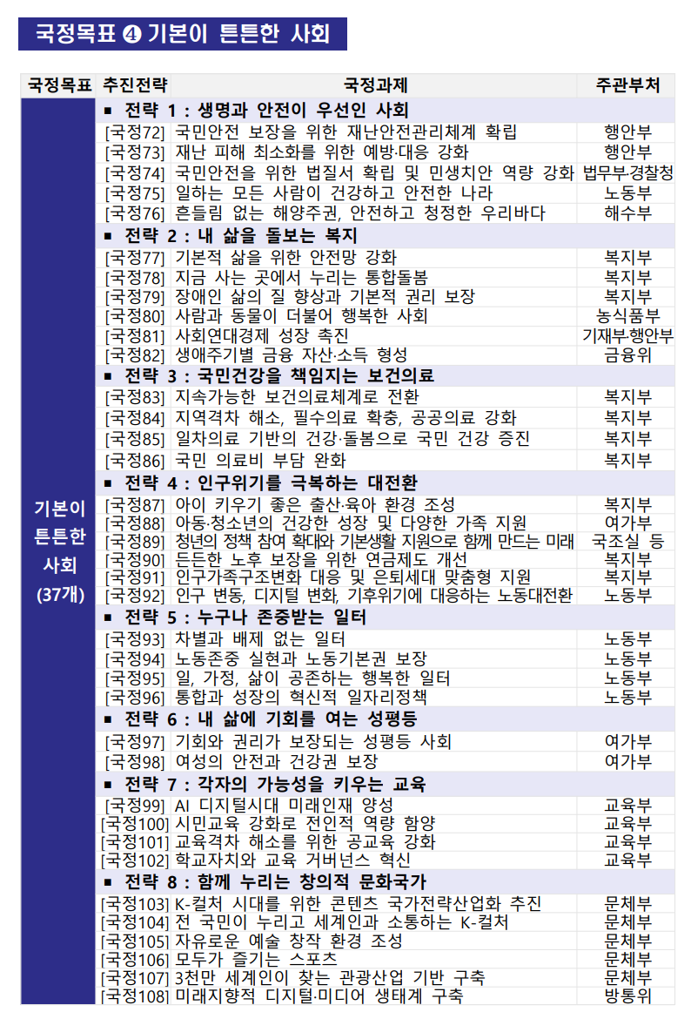
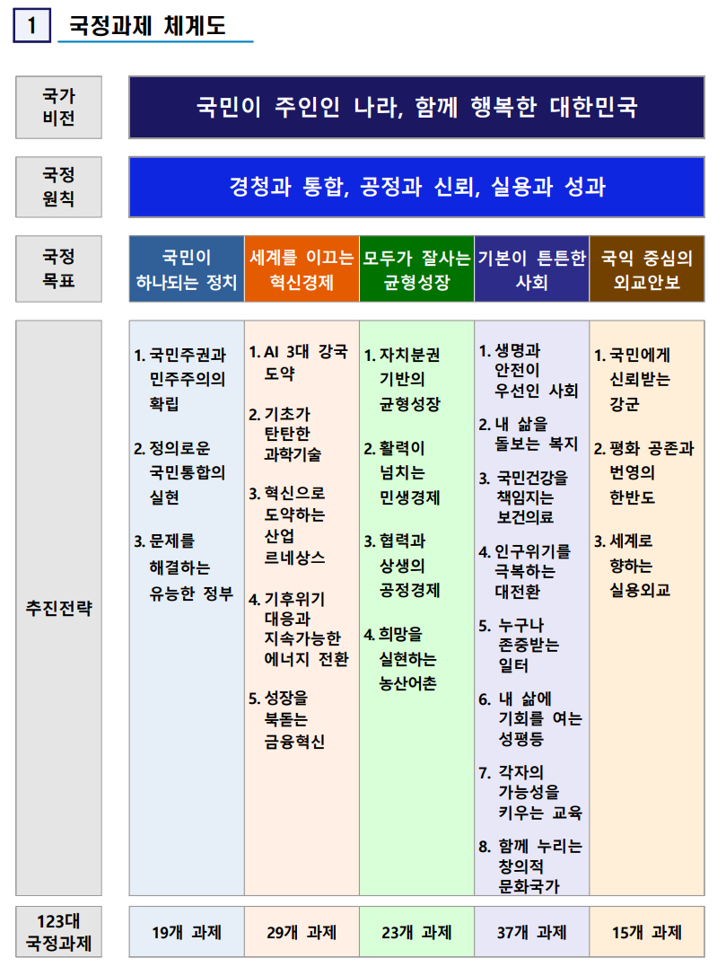
1. 국정과제 개요
정부의 123대 국정과제 발표(2025.09.16.)

Slide 26
2. 돌봄 관련 국정과제(78. 지금 사는 곳에서 누리는 통합돌봄)
과제목표
노인･장애인 등이 시설(병원)에 입소(입원)하지 않고 살던 곳에서 계속거주할 수 있는 통합돌봄체계 구축을 통해 “살던 곳에서 존엄한 삶” 보장
주요내용
(본 제도 시행) ｢돌봄통합지원법｣ 시행(’26.3)에 맞춰 지역사회 통합돌봄체계 본사업 전국 확대 시행
(대상자 확대) 입원·입소 경계선상에 있는 노인*을 시작으로 장애인·정신질환자 등 대상자 단계적 확대
* 장기요양 재가급여자, 등급외자, 의료기관 퇴원환자, 노인맞춤형돌봄서비스 중점군 등
(서비스 확대) 재가서비스의 종류와 제공규모 대폭 확대
(장기요양) 중증 재가서비스 월 이용한도액 확대, 단기보호 활성화 및 방문재활, 방문영양 등 신규서비스 도입
(재가의료) 재택의료센터 전국확대, 재택간호센터·생애말기케어도입
(일상생활돌봄) 가사·식사·이동지원 등 일상생활 서비스 확대
(노쇠예방) 보건소 중심 적극적 건강관리·노쇠예방으로 건강수명연장
(서비스기관 확충) 통합재가기관·재택의료센터 대폭 확대 및 보건소·의료원 등 공공의료기관의 재택의료 제공 기능 강화
(지원주택 확대) 퇴원환자 대상 단기간 돌봄·주거서비스가 지원되는 지원주택(중간집) 도입 및 단계적 확대로 요양병원(시설) 입소 방지
(지자체 중심) 지자체 전담조직·인력 확충 지원 등으로 역량 및 책임강화
기대효과
노인 등 거동이 불편한 분들의 지역사회 계속거주(Aging In Place) 실현
요양병원 입원율･요양시설 입소율 감소 등 건강성과지표 개선

Slide 27
3. 국정과제의 성격과 주요 특성
국정과제의 의미와 특성
의미
향후 5년간 정부의 정책 집행과 예산 배분, 법률 제정 방향에 결정적 영향
3가지 특성
성과중심 정책: 123개 세부과제를 중심으로 실행과제와 입법과제를 추진
혁신 기반 성장
균형-포용-통합: 지역균형발전, 복지강화, 통합정치 등 사회전반의 균형 발전 지향
국정과제의 특성과 과거 정부와의 차별성
기존의 제도 개선 추진 사항과 중장기계획(지역사회보장계획, 노인장기요양기본계획 등)의 내용과 연결
주요 사업 방향에 대한 내용으로 관련 부처의 ‘국정과제 이행계획’을 통해 구체화 예상
국정과제 추진 기간 내 관련 중장기 계획의 수립과정에서 가시화 기대

Slide 28

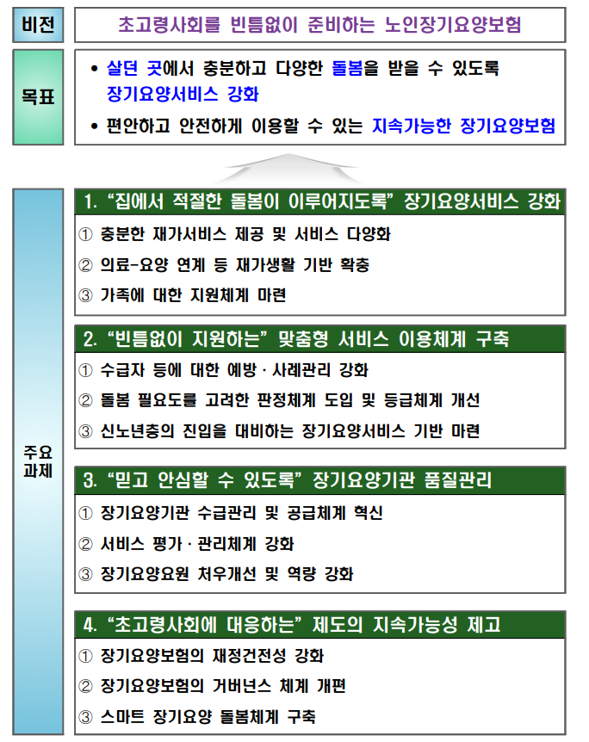
*관련 사업동향: 제3차 장기요양기본계획

Slide 29
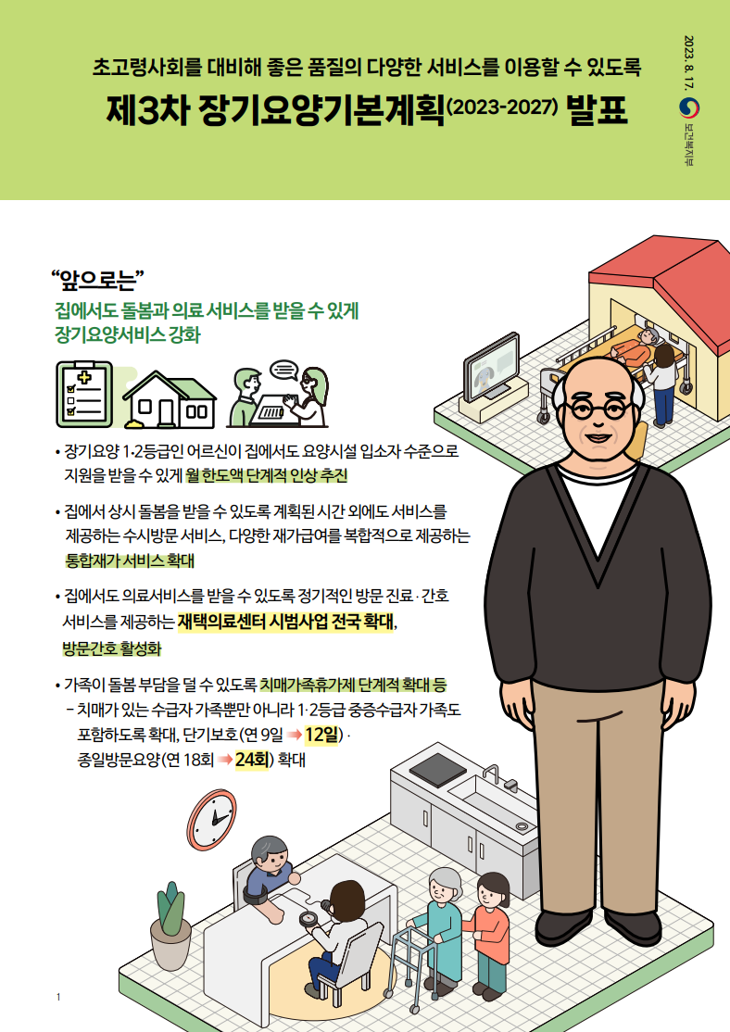
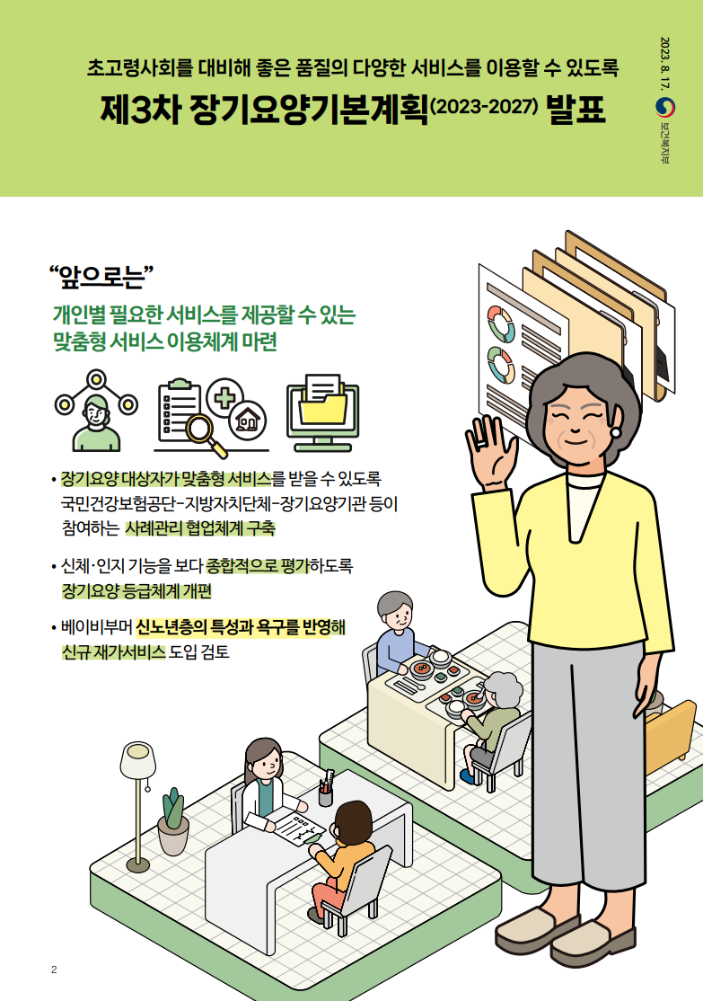
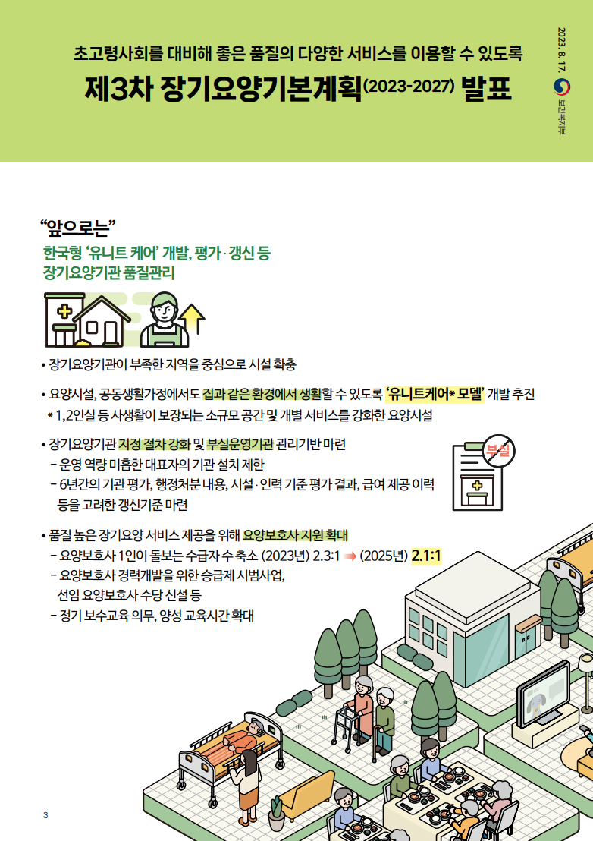

Slide 30
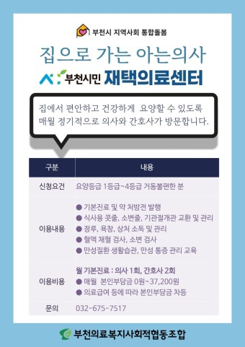
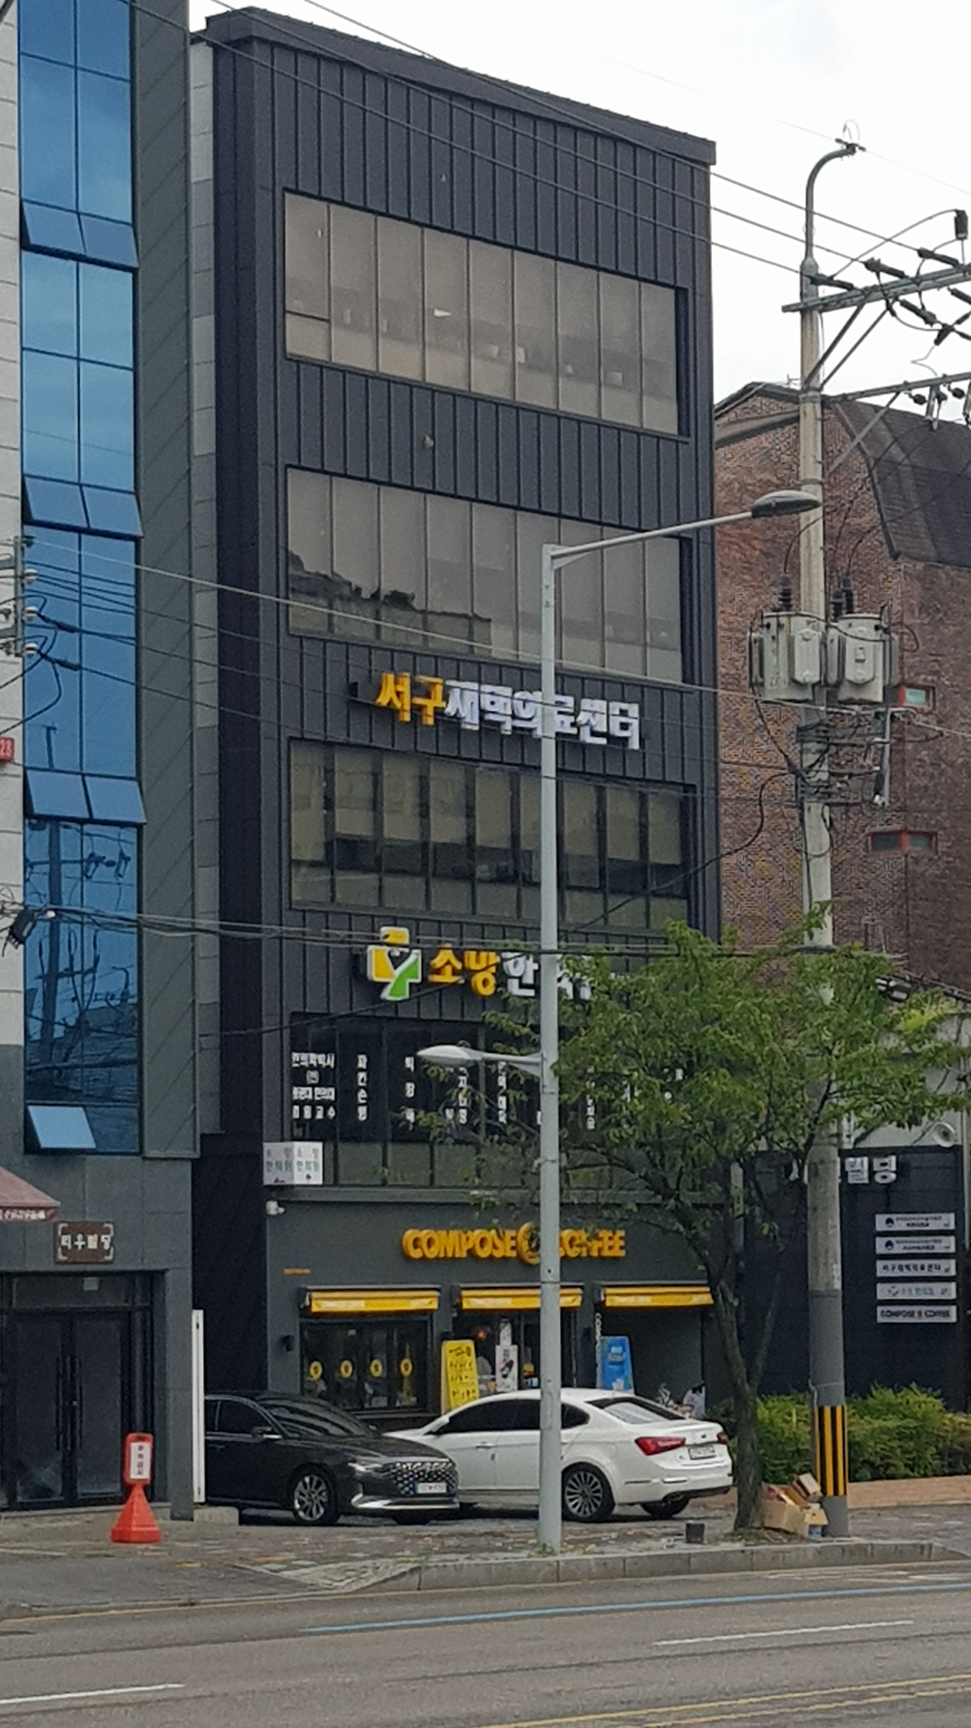
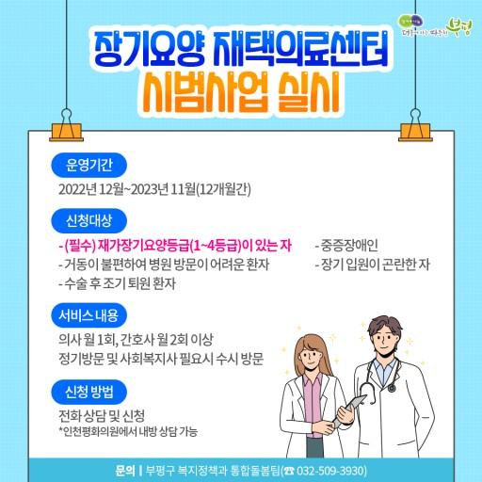
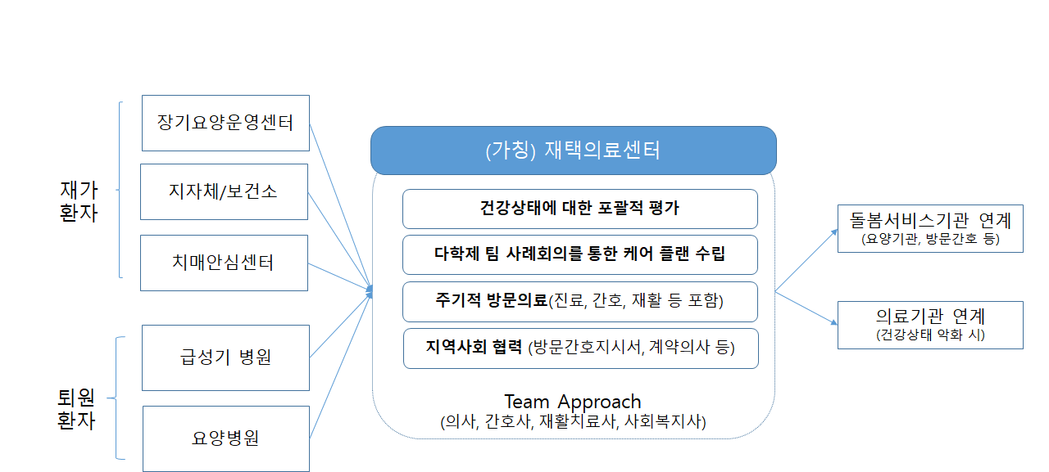
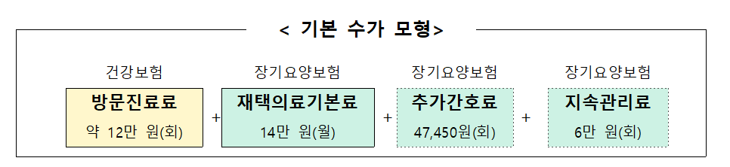
* 관련 사업동향: 재택의료 도입 및 확대
‘장기요양 재택의료센터’ 시범사업(2022.12~현재)
정부 관계부처 합동으로 ‘고령층 의료·돌봄 수요 대응 및 사회보험의 지속가능성 제고방안’ 발표
추진 전략의 하나로 ‘재택의료 확대’, ICT 활용, 지역 내 의료·건강관리 인프라 확충 등 제시
장기요양 재택의료센터 시범사업은 거동이 불편한 노인의 가정을 의사, 간호사가 정기적으로 방문하여 진료와 간호서비스 등을 제공하는 사업
주요 시범사업 내용
(대상) 재가 장기요양 1~4등급으로 거동이 불편하고 재택의료가 필요한 사람(1~2등급 우선)으로 의사가 판단한 경우
(공통업무) 방문진료(월 1회), 간호(월 2회 이상) 및 기타 돌봄서비스 연계
(급여기준) 건강보험시범사업 수가(일차의료 방문진료, 방문당 약 12만 원, 본인부담 30%)에 장기요양보험재택의료기본료(환자당 월 14만 원, 본인부담 無) 등을 더하여 지급
자료: 정부 관계부처 합동. (2021).

Slide 31


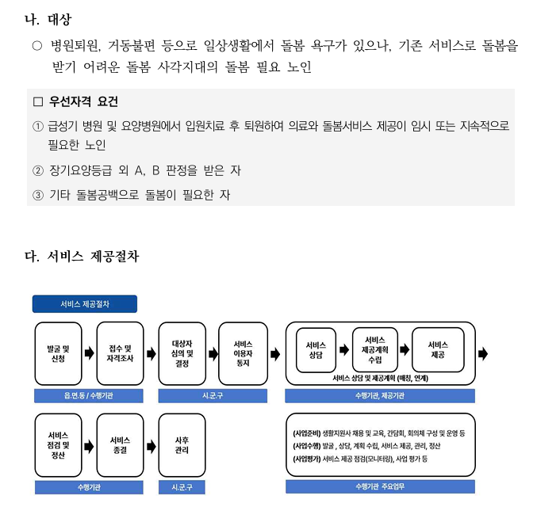
* 관련 사업동향: 노인맞춤돌봄서비스(돌봄공백해소, 고도화)

Slide 32
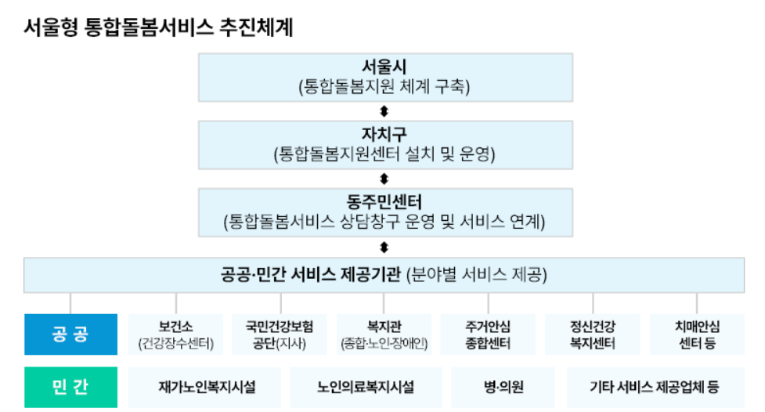
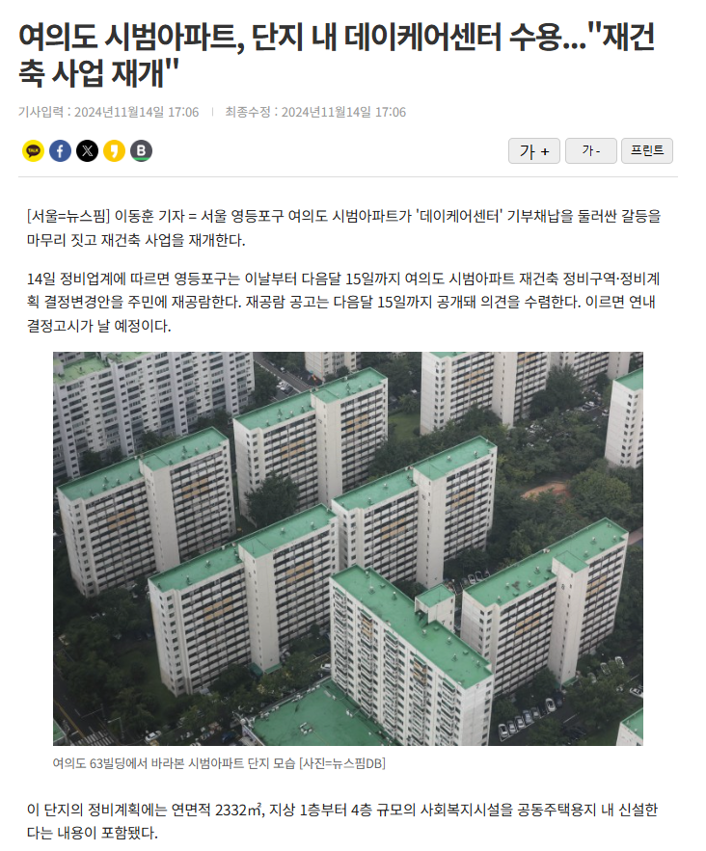
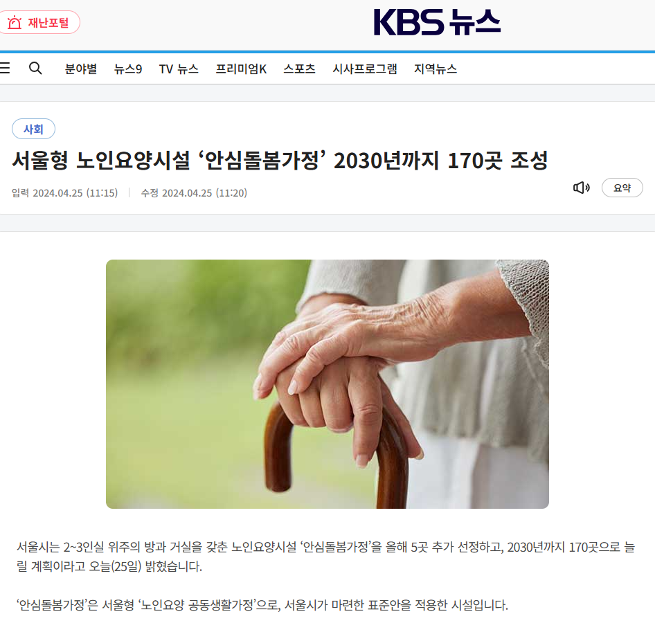
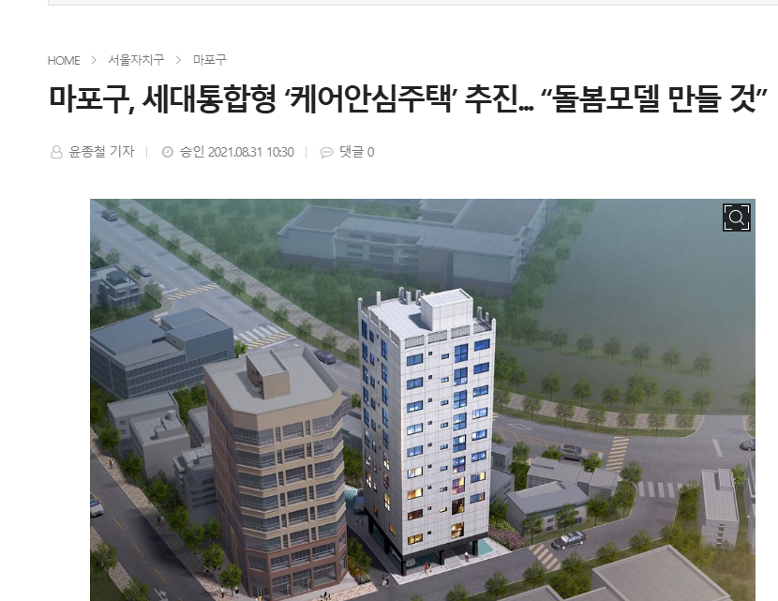
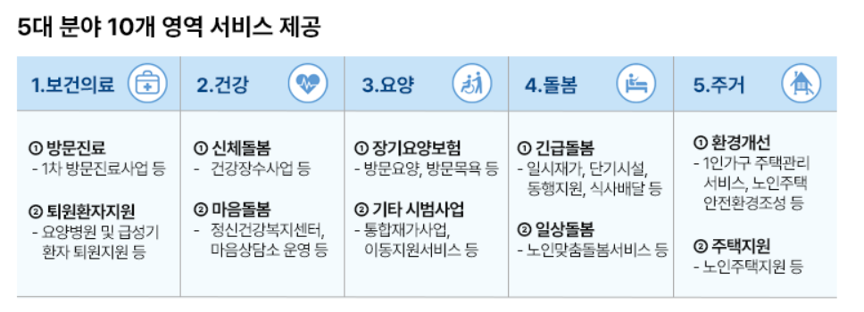
* 관련 사업동향: 노인 의료·돌봄 통합지원 시범사업
기타(지자체별 추진): 사례) 서울시 서울형 통합돌봄 추진
동주민센터에 신청 시 대상자별 돌봄계획 수립 후 패키지형 지원
보건의료, 건강, 요양, 돌봄, 주거 등 5개 분야 핵심
올해 4개 통합돌봄지원센터 시범 운영(실제 7개 선정)…내년 모든 자치구로 확대
1억원 내외의 예산 및 전문기관 컨설팅 지원
자치구는 돌봄이 필요한 시민을 위한 통합돌봄지원센터를 설치·운영해 지역 내 보건소, 건강보험공단지사, 의료기관, 복지관 등과 네트워크를 구축하고 연계 가능한 서비스를 지속적으로 발굴

Slide 33
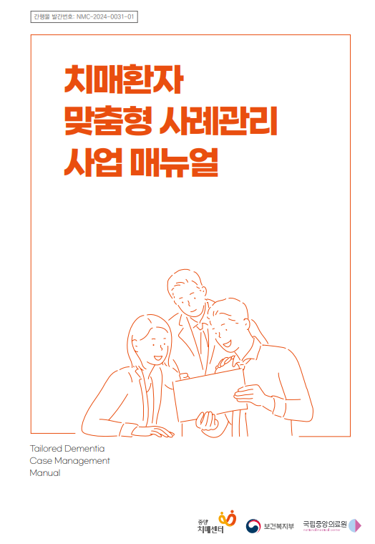
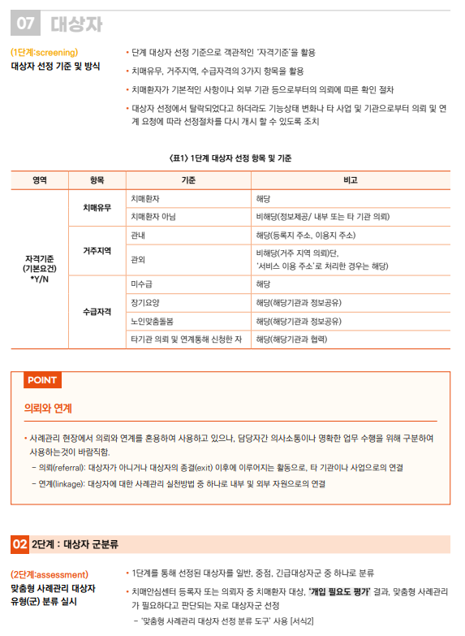

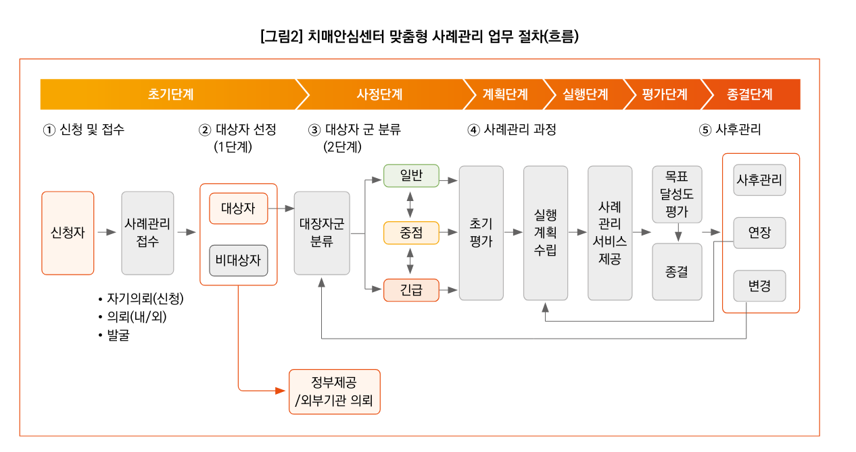
* 관련 사업동향: 치매안심센터 맞춤형 사례관리
치매안심센터는 선도적으로 개편
통합돌봄 추진 과정에서 개편 추진
통합지원체계 도입 전 완료

Slide 34
4. 정책 진단, 평가를 위한 질문들
1) 서비스와 전달체계
광범위한 장기요양(long-term care) 개념을 활용하고 있는가
포괄적인 서비스가 두루 제공되고 있는가
노인과 돌봄 제공자들의 다차원적인 욕구를 고려하여 서비스가 설계되었는가
서비스 이용의 경로와 서비스 간 전환체계가 잘 정립되어 있는가
다양한 인력들이 협력하는 다학제적 팀 접근이 이루어지고 있는가
위험요인들을 차단하고 전달체계의 성과를 향상하기 위한 표준적인 활동들을 중심으로 서비스 전달이 관리되고 있는가

Slide 35
4. 정책 진단, 평가를 위한 질문들
2) 돌봄 대상, 서비스, 전달체계, 운영 기반
65세 이상 노인을 중심으로 주요 인구학적, 역학적 추세를 분석, 반영하였는가
노인 및 돌봄 제공자의 건강 및 사회적 돌봄 욕구와 함께 이에 대한 결정요인과 위험요인이 고려되었는가
장기요양서비스의 보장성에 대한 평가를 수행하며, 대기 시간, 입원률, 예방가능한 입원 등 지표를 장기요양 제공의 질 평가에 활용하는가
노인과 보호자가 이용할 수 있는 서비스를 매핑하고, 욕구 평가를 위한 절차, 서비스 간 전환 관리 등을 분석하는가
서비스 공급자의 유형, 서비스 질 개선을 위한 정책의 활용, 서비스 제공자 간 정보 공유 체계 등을 포함하는가
거버넌스, 예산, 재정적 구조 및 자원 배분의 규칙 등에 대한 내용과, 인력의 수급 및 이들의 지속적 발전을 위한 정책의 활용, 다양한 서비스 공급자 및 환경에서 정보전달이 가능하도록 하는 기술의 활용 등을 포함하는가

Slide 36
3. 국정과제의 성격과 주요 특성
3) 지역의 역할
지자체 주도의 지역여건 파악과 정책 개발, 실행을 지원하는 절차나 시스템을 마련하였는가
지역 간 격차를 해소하기 위한 방안이 포함되었는가
투입량이나 과정에 따른 실적 보다, 그 결과로 나타나는 효과, 성과를 파악하는가
4) 정책 성과
대상자의 역량 강화를 고려하는가
보호의 연속성을 보장하는가
서비스의 통합성을 증진하는가
서비스의 접근성을 증진하는가
사회적 책임성을 증진하는가
서비스의 질과 성과를 향상하는가

Slide 37
Ⅱ. 돌봄통합지원법의 기본 구조와 의미

Slide 38
1. 통합지원 관련 사업 추진 경과
노인 의료·돌봄
통합지원
시범사업
(2023~2025)
의료·요양 등
지역 돌봄의
통합지원에 관한
법률 제정 / 시행
(2024.3 / 2026.3~)
노인돌봄
전달체계 개편
시범사업
(2021~2022)
지역사회 통합돌봄
선도사업
(2019~2022)
지역사회 통합돌봄 선도사업 (2019~2022)
‘지역사회 통합돌봄 기본계획(1단계: 노인 커뮤니티케어)’을 통해 ‘노인이 살던 곳에서 건강한 노후를 보낼 수 있는 포용국가’를 비전으로, 2025년까지 지역사회 통합 돌봄(커뮤니티케어) 제공기반을 구축하겠다는 목표 제시(보건복지부, 2018)
노인돌봄 전달체계 개편 시범사업 (2021~2022)
복지부(지역복지과), 행안부(주민복지서비스개편추진단) 주도 하에 보건복지전달체계 개편 시범사업 중 노인특화형으로 2개 지역(화성, 춘천)에서 추진
노인 의료·돌봄 통합지원 시범사업 (2023~2025)
노인들의 지역사회 계속 거주를 위해 지역 내 다양한 의료 ·돌봄 서비스를 연계하여 대상자 중심으로 통합 지원하는 체계 마련 목적
의료·요양 등 지역 돌봄의 통합지원에 관한 법률 제정, 공포 (2024.3.26)
‘노쇠, 장애, 질병, 사고 등으로 일상생활 수행에 어려움을 겪는 사람이 살던 곳에서 계속하여 건강한 생활을 영위할 수 있도록 의료ㆍ요양 등 돌봄 지원을 통합ㆍ연계하여 제공하는 데에 필요한 사항을 규정함으로써 국민의 건강하고 인간다운 생활을 유지하고 증진하는 데에 이바지함을 목적’으로 법 제정(2024.3.26), 전국 시행(2026.3.27)

Slide 39
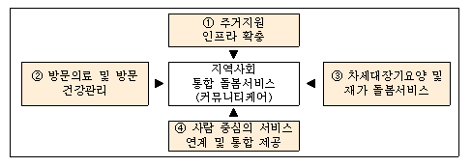
1. 통합지원 관련 사업 추진 경과: 지역사회통합돌봄 선도사업
[그림] 지역사회 통합 돌봄서비스의 4대 핵심요소
지역통합돌봄 기본계획상의 4대 핵심요소
주거지원 인프라 확충
방문건강관리, 방문의료
재가돌봄 및 장기요양
서비스 연계를 위한 지역 자율형 전달체계 구축
운영 개요
16개 지자체 참여
2021년 기준으로 광주 서구, 경기 부천시, 충남 천안시, 전북 전주시, 경남 김해시, 부산 북구, 부산 진구, 경기 안산시, 경기 남양주시, 충북 진천군, 충남 청양군, 전남 순천시, 제주 서귀포시, 대구 남구, 제주 제주시, 경기 화성시 등
사업 및 서비스 지향점
선도사업 초년도에는 명확한 가이드라인의 부재 하에 지역자율형 모형수립을 지자체에게 요구하였기 때문에, 선도사업 지자체들에서는 기존 서비스의 연계보다는 신규 추가 서비스를 제공하는 형태로 사업이 진행(국민건강보험공단, 2022)
사회적 협동조합 운영 병원 동행 서비스, 마을공동체 케어팜, 보조사업자의 식사지원, 의료협동조합의 재택의료, 의료기관 협동퇴원환자 지역복귀, 지역주민 건강리더, 주민 참여형 돌봄 마을활동가, 광역동과 종합사회복지관 매칭 민관협력 사례관리, 도시공사 및 LH 협력 주거서비스, 장애인 자립생활지원센터, 정신건강복지센터, 장애인종합복지관 돌봄창구 역할 수행 등
자료: 보건복지부. (2018)

Slide 40
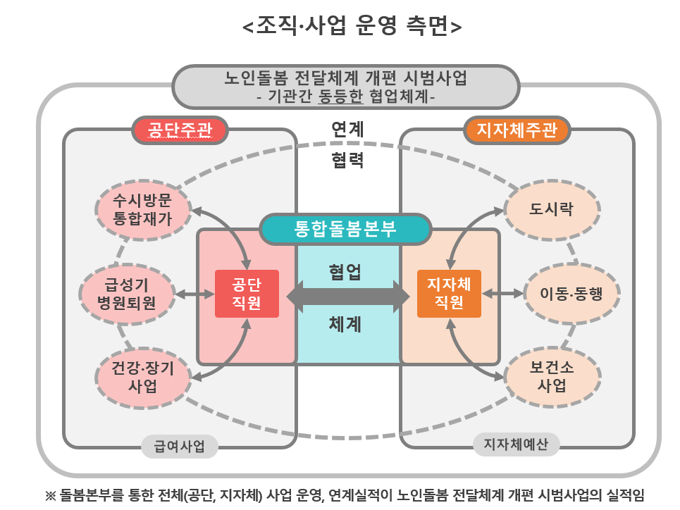
1. 통합지원 관련 사업 추진 경과: 노인돌봄 전달체계 개편 시범사업
사업 목적
건보공단의 건강∙요양 정보를 활용한 통합돌봄필요도 평가∙연계 체계 구축과 ‘통합돌봄본부‘ 전담인력 운영을 통한 직접 참여 모형 구축
배경 및 개요
복지부(지역복지과), 행안부(주민복지서비스개편추진단) 주도하에 보건복지전달체계 개편 시범사업 중 노인특화형으로 2개 지역(화성, 춘천)에서 추진
행안부 주민복지서비스추진단 주관, 복지부 보건복지 전달체계 개편 시범사업과 연계
추진체계로 화성(3개), 춘천(2개)에 권역별 ‘통합돌봄본부’ 설치
지자체 공무원과 LH, 건보공단 등 유관기관 직원이 함께 모여 노인에 대한 통합필요도 평가 실시, 지역 내 서비스 연계∙관리 등 수행
추진 전략 및 지향점
지역사회 기존 공공 및 민간 조직의 물리적 통합을 통한 기능적 업무 수행에 초점
[그림] 노인돌봄 전달체계 개편 시범사업(기관별 역할)
자료: 국민건강보험공단. (2021).

Slide 41
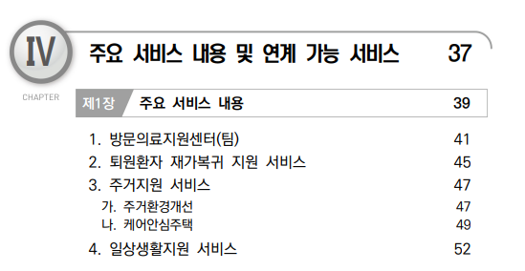
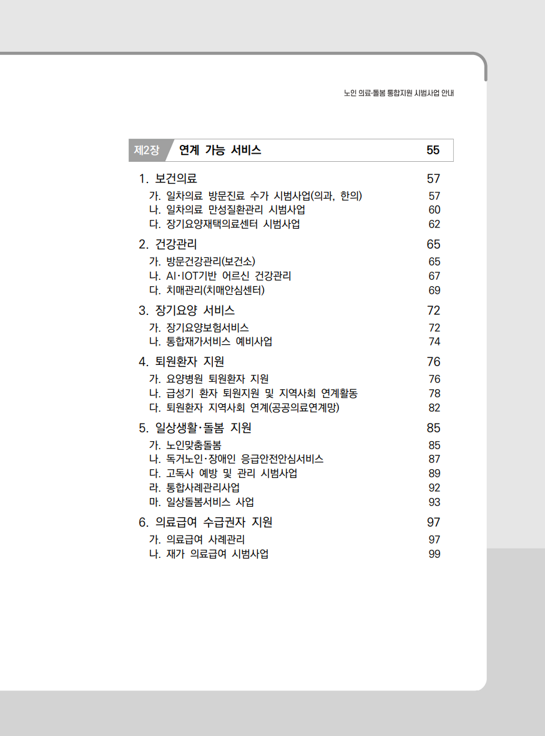
1. 통합지원 관련 사업 추진 경과: 노인 의료·돌봄 통합지원 시범사업
기본 구조
(대상자) 요양병원(시설) 입원 경계선상에 있는 노인
장기요양 재가급여자, 일시 의료·돌봄수요군, 급성기·요양병원 퇴원환자 등 돌봄 필요도가 높은 노인
(서비스 연계) 의료-돌봄-요양 등 관련 서비스 연계체계 구축
지자체 읍면동 통합지원창구, 지역사례회의 등 운영
장기요양, 일상지원 사회서비스, 방문건강관리 등 기존 서비스 우선 연계 후, 부족 서비스에 대한 지자체의 보충적 개발․제공 원칙 적용
주요서비스
방문의료, 퇴원환자 재가복귀, 주거지원 서비스, 일상생활지원서비스
사업 및 서비스 지향점
‘통합돌봄’에서는 돌봄과 장기요양을 중심으로 규정, 지역 수준의 일종의 특화서비스를 개발하여 지원하는 구조 접근(예산지원형 기반)
‘돌봄통합지원’에서는 의료, 요양 등 전국 수준의 표준적인 서비스를 기반으로 이를 대상자 중심으로 연계할 것인가에 초점

Slide 42
1. 통합지원 관련 사업 추진 경과: 노인 의료·돌봄 통합지원 시범사업
참여지역 확대
예산지원형(12개 지역): 광주 서구·북구, 대전 대덕구·유성구, 경기 부천시·안산시, 충청북도 진천군, 충청남도 천안시, 전라북도 전주시, 전라남도 여수시, 경상북도 의성군, 경상남도 김해시
기술지원형(2024년, 22개 지역): 부산 수영구, 대구 수성구, 달서구, 인천 부평구, 광주 광산구, 경기 성남시, 안성시, 강원 춘천시, 횡성군, 충북 증평군, 괴산군, 음성군, 충남 청양군, 전북 정읍시, 전남 목포시, 담양군, 영광군, 경북 포항시, 상주시, 제주 제주시
기술지원형 시범사업은 기존 예산지원형 시범사업과 달리 비예산 지원 시범사업으로써, 교육 및 전문기관 협업체계 구축, 멘토링 등을 중심으로 지자체의 통합돌봄 사업추진을 지원하고, 광역-기초 지자체 역할을 정립하는 사업
기술지원형(2025년, 35개 지역): 서울 성동구ㆍ광진구ㆍ은평구, 부산 금정구ㆍ수영구, 대구 달서구, 인천 부평구ㆍ계양구, 광주 남구ㆍ광산구, 대전 중구, 경기 성남시ㆍ안성시ㆍ포천시ㆍ양평군, 충북 청주시ㆍ증평군ㆍ괴산군ㆍ음성군, 충남 청양군, 전남 담양군ㆍ영암군ㆍ영광군, 경북 포항시ㆍ성주군, 강원 춘천시ㆍ원주시ㆍ강릉시ㆍ홍천군ㆍ횡성군, 전북 군산시ㆍ정읍시ㆍ남원시ㆍ김제시, 제주 제주시
하반기 기술지원형 추가 모집(5월) 선정(50여개 지역), 전국 131개 지자체 참여(2025.6 기준)
하반기 추가 모집 진행(8월), 발표(9월), 전국 229개 지자체 모두 참여

Slide 43
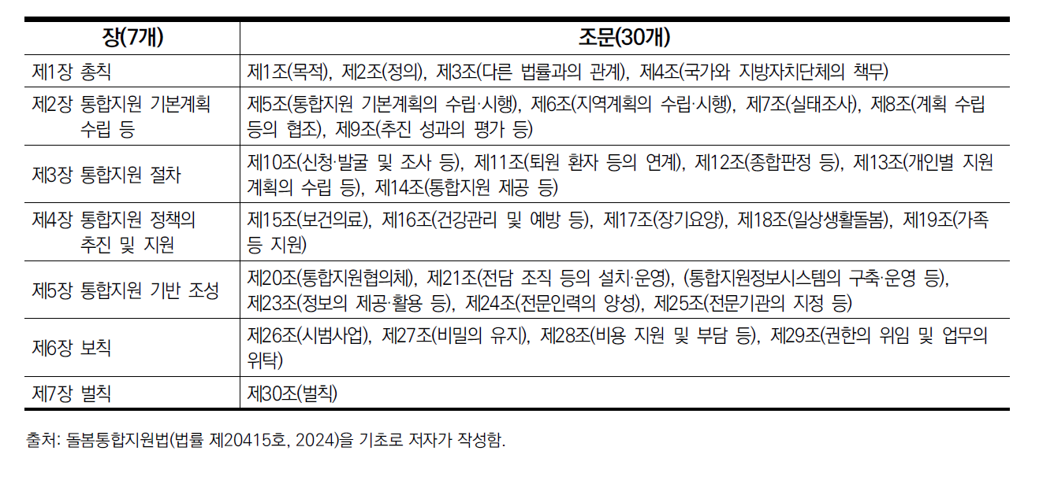
1. 통합지원 관련 사업 추진 경과: 돌봄통합지원법의 제정
돌봄통합지원법(법률 제20415호, 2024)
1장 총칙, 제2장 통합지원 기본계획 수립 등, 제3장 통합지원 절차, 제4장 통합지원 정책의 추진 및 지원, 제5장 통합지원 기반 조성, 제6장 보칙, 제7장 벌칙 등 모두 7개 장, 30개 조항(부칙 제외)으로 구성
자료: 서동민. (2025.2). 돌봄통합지원법 도입에 따른 지역사회 통합돌봄의 쟁점 및 개선 방향. 한국보건사회연구원. 보건복지포럼.

Slide 44
2. 법의 목적
‘목적(제1조)’
제1조(목적) 이 법은 노쇠, 장애, 질병, 사고 등으로 일상생활 수행에 어려움을 겪는 사람이 살던 곳에서 계속하여 건강한 생활을 영위할 수 있도록 의료ㆍ요양 등 돌봄 지원을 통합ㆍ연계하여 제공하는 데에 필요한 사항을 규정함으로써 국민의 건강하고 인간다운 생활을 유지하고 증진하는 데에 이바지함을 목적으로 한다.
논의사항
‘노쇠, 장애, 질병, 사고 등으로 일상생활 수행에 어려움을 겪는 사람’이라고 명시하고 있는데, 대상자 선정의 기준으로 원인과 결과를 함께 적용하는 구조
‘살던 곳에서의 계속 거주’는 AIP(aging in place)라는 정책 및 실천 원칙
[가능한 한] 인생을 마칠 때까지 익숙한 장소(공동체)에 남아서 생활하기 (Harris, 1988: 18; Frank, 2001에서 재인용)
시설보다는 독립성을 지니면서 지역사회 공동체 안에 남아서 생활하기 (Davey, et al.,2004 ;)
시설에서의 자율권 강화(Chapin, et al., 2001) - 시설에서 자유롭게 거주하기, 최대한 가정과 같은 환경에서 살기
집과 지역사회와 같이 애착 및 연결, 안정성과 유사성을 가지는 것(Wiles et al., 2011)
노인이 가능한 오랫동안 지역사회에서 독립적 생활을 영위할 수 있어야 하며, 노인에게 집과 지역사회는 단순한 거주지가 아니라 심리적, 사회적 중요성을 가짐 (UN의 비엔나 국제고령화 계획, 1982)
지역사회와 재가 기반의 지원, 지지체계 형성의 중요성 강조

Slide 45
3. 정의
제2조(정의)
1. “통합지원”이란 제2호에 따른 통합지원 대상자에게 이 법에 따라 국가와 지방자치단체의 장이 보건의료, 건강관리, 장기요양, 일상생활돌봄, 주거, 그 밖에 대통령령으로 정하는 분야의 서비스 등(이하 “보건의료등”이라 한다)을 직접 또는 연계하여 통합적으로 제공하는 것을 말한다.
2. “통합지원 대상자”란 노쇠, 장애, 질병, 사고 등(이하 “노쇠등”이라 한다)으로 일상생활 유지에 어려움이 있어 복합적인 지원을 필요로 하는 노인, 장애인 등으로서 대통령령으로 정하는 사람을 말한다.
3. “통합지원 관련기관”이란 통합지원 대상자에게 제15조부터 제19조까지의 통합지원 서비스를 제공하는 개인ㆍ법인ㆍ기관ㆍ단체, 그 밖에 대통령령으로 정하는 자를 말한다.
제3조(다른 법률과의 관계) 통합지원에 관하여 이 법에서 정한 사항에 대하여는 다른 법률에 우선하여 이 법을 적용한다.
논의사항(통합과 지원)
통합지원의 주체와 범주, 대상자의 범위, 관련 기관의 성격과 같은 중요 사항을 규정
대상자로 노인, 장애인 구체화, 시행령 및 시행규칙에 세부적인 사항 규정(65세 이상, 심한 장애)
통합과 종합의 개념 구분
통합(integration)은 다수의 개별적 서비스를 패키지화하는 ‘복합 또는 종합(complex)’의 개념을 넘어, 이용자를 중심(user-centered)으로 보건과 복지 등 다양한 서비스를 개인의 필요도 또는 욕구(needs)에 기반하여 연속적으로 제공할 수 있는 상태를 의미

Slide 46
2. 돌봄통합지원법의 기본 구조
논의사항: ‘돌봄통합지원법이 타 법령과의 관계에서 가지는 위치’에 주목
법 제3조 ‘다른 법률과의 관계’에서, “통합지원에 관하여 이 법에서 정한 사항에 대하여는 다른 법률에 우선하여 이 법을 적용한다”고 명시함으로써, 법률이 상충되는 경우의 우선 적용을 원칙으로 규정
상위법, 특별법, 신법을 우선하는 원칙이 있음에도, 이를 별도의 조항으로 분리하여 규정, 바꾸어 말하면 그만큼 돌봄통합지원법과 관련된 법률이 많으며, 향후 관련 법률에서 규정한 개별 사항과 쟁점이 발생할 가능성도 높다는 의미
관련법(정부, 지자체)에서 ‘통합지원과 관련한 사항’에 대한 검토 필요(예. 대상자의 자격 및 요건, 사업, 절차 등)

Slide 47
3. 정의
논의사항(통합지원대상자)
‘통합지원대상자’에 대해서는 법의 목적에서도 명시하고 있듯이, 노쇠, 장애, 질병, 사고 등이라는 원인과 일상생활 유지 어려움이라는 결과와 함께, 노인, 장애인 등으로 구체화
이 부분은 대상자의 성격 만이 아니라, 이후의 관련 기관의 범위나 서비스 내용, 절차의 규정에 직접적인 영향을 미치는 부분
그 밖의 자, 예를 들어 아동이나 청소년, 중장년은 제외된다는 의미로 현장에서는 받아들여질 수도 있는 만큼, 통합돌봄 선도사업이나 통합지원 시범사업에 참여하고 있는 지자체에 따라 대상자의 범위나 기준에 차이가 있는 만큼, 현장의 혼선이 없도록 본 사업 시행 전에 구체적인 기준을 제시해줄 수 있어야 함
돌봄이 필요한 대상자의 규모, 특성, 문제, 욕구 등 현황을 충분히 파악, 사업계획과 연결성 강화
지자체에서 대상자의 범위를 어디까지로 설정할 것인가에 대한 문제, 관련 기관 및 단체와의 협의 중요(포함 여부가 아닌 시기의 문제라고 판단)

Slide 48
3. 정의
논의사항(통합지원 관련기관)
‘통합지원 관련기관’은 제공기관이나 관련 단체의 입장에서 가장 민감한 부분
법에서는 통합지원 관련기관을 통합지원 서비스에 대한 규정과 설립주체를 기준으로 제시
통합지원 서비스는 보건의료, 건강관리 및 예방, 장기요양, 일상생활돌봄, 가족 등 지원(제15조~제19조)으로 개별 기관이나 사업보다는 넓은 범주 수준에서 규정
설립주체는 통합지원서비스를 제공하는 개인ㆍ법인ㆍ기관ㆍ단체 등으로 규정
하지만, 현장에서는 보건소, 의료기관, 복지관, 장기요양기관, 노인맞춤돌봄 수행기관 등 세부 사업별로 설립 주체의 성격을 관련 법이나 지침에 따라 달리 규정하고 있으며, 그 운영이 제한되고 있는 것이 현실임
지역의 보건의료, 건강관리 및 예방, 장기요양, 일상생활돌봄, 주거, 가족 등 지원 분야별로 보유한 자원에 대한 사항을 충실히 포함(영역과 분야의 구분, 다양성, 민간 및 공공, 국가표준돌봄서비스 및 사업 포함)
해당 지자체에서 포함하는 통합지원 관련기관의 유형과 범위의 집중적인 논의, 단계별 확대 검토

Slide 49
4. 국가와 지방자치단체의 책무
제4조(국가와 지방자치단체의 책무)
① 국가와 지방자치단체는 노쇠등으로 일상생활 유지에 어려움을 겪는 사람이 살던 곳에서 생애 말기까지 건강하고 존엄한 생활을 영위할 수 있는 여건을 조성하도록 노력하여야 한다.
② 지방자치단체의 장은 통합지원을 위한 정책을 수립ㆍ시행할 때에는 다음 각 호의 사항이 실현될 수 있도록 노력하여야 한다.
1. 통합지원 대상자의 특성과 욕구에 따라 예방적 건강관리부터 생애 말기 돌봄까지 필요 서비스를 포괄적으로 제공할 수 있는 지원체계를 구축할 것
2. 통합지원 대상자가 필요에 따라 의료기관과 사회복지시설 등에 입원 또는 입소하여 이용한 이후에도 자신이 살던 곳을 중심으로 끊김 없이 필요 서비스를 이용할 수 있는 재가 완결형 통합지원 연계 체계를 마련할 것
3. 지역주민 참여를 바탕으로 하는 생활권 단위의 충분하고 지속 가능한 통합지원 생태계를 조성할 것
4. 통합지원 대상자가 통합지원의 내용, 이용 방법 등에 관하여 충분한 설명을 들은 후 이용 여부나 범위, 방식 등을 스스로 결정할 수 있도록 자기결정권을 보장할 것
5. 통합지원을 위한 각종 서비스 등의 제공 시 공공성을 높일 수 있도록 할 것
6. 통합지원 대상자를 돌보는 가족과 보호자에 대한 지원과 보호를 제공할 것
논의 사항
돌봄통합지원법에서 추구하는 원칙과 도달하고자 하는 지향점을 담고 있는 핵심적인 조항으로 평가
국가와 지방자치단체의 책임을 규정하며, 특히 지방자치단체의 장이 정책 수립 및 시행을 통해 실현해야 할 사항들을 제시
제도의 지향점이자 성과로서 의미, 바꾸어 말하면 과제나 장애요인이 될 수도 있음

Slide 50
4. 국가와 지방자치단체의 책무
논의 사항
1) 통합지원 대상자의 특성과 욕구에 따라야 하며, 서비스로 예방적 건강관리부터 ‘생애 말기 돌봄’까지 필요한 서비스를 포괄하는 지원체계를 구축하도록 했음
기존에 지자체가 주체로서 운영하는 조세 방식의 서비스들과 국민건강보험, 노인장기요양보험에 의한 보험방식의 급여가 구분되어 운영되어왔다는 현실에서 보자면, 지자체의 책임성을 포괄적으로 강조하였다는 점이 특징
또한 예방적 건강관리에 비하여 상대적으로 소홀히 다루어져 왔던 생애말기에 대한 내용을 포함했다는 의미도 큼
‘예방적 건강관리＇에서 ‘생애말기’에 대한 지원 체계를 갖추고 있는가 *가장 큰 변화 중 하나
또는 기존의 사업을 충분히 발굴하여 계획에 포함하고 있는가

Slide 51
4. 국가와 지방자치단체의 책무
논의 사항
2) 의료기관과 사회복지시설 등에 입원 또는 입소하여 이용한 이후에도 자신이 살던 곳을 중심으로 끊김 없이 필요 서비스를 이용할 수 있는 재가 완결형통합지원 연계 체계를 마련할 것을 명시
한마디로 지자체에게 퇴원 및 퇴소에 대응한 연속적인 전달 및 지원체계를 구축하라는 주문
그동안 다양한 퇴원환자관리 및 지원사업들 추진해옴. 의료기관 인증제의 퇴원환자 지원 내용, 요양병원 퇴원환자지원사업, 재가 의료급여 시범사업, 거점병원 운영 및 연계지원사업, 급성기환자 퇴원지원및 지역사회 연계 시범사업 등
기존 사업은 주로 건강보험 및 의료급여 등과 관련한 개별 사업 형태로 진행되어 왔으며, 그 과정에서 지자체의 역할이 컸던 것은 아님
주로 퇴원을 시키기 위한 기관 내 활동에 중점을 둔 것으로, 퇴원 이후에 지역이나 재가에서 필요한 지원 활동에 방점을 둔 것은 아님
통합지원에서 핵심적인 부분으로, 지자체장의 책임을 별도의 조항으로 반복하여 명시
기존의 퇴원환자관리 사업들을 충분히 보유, 실제 활용할 수 있는가
퇴원 만이 아닌 입원 체계를 포함하여 고려 필요

Slide 52
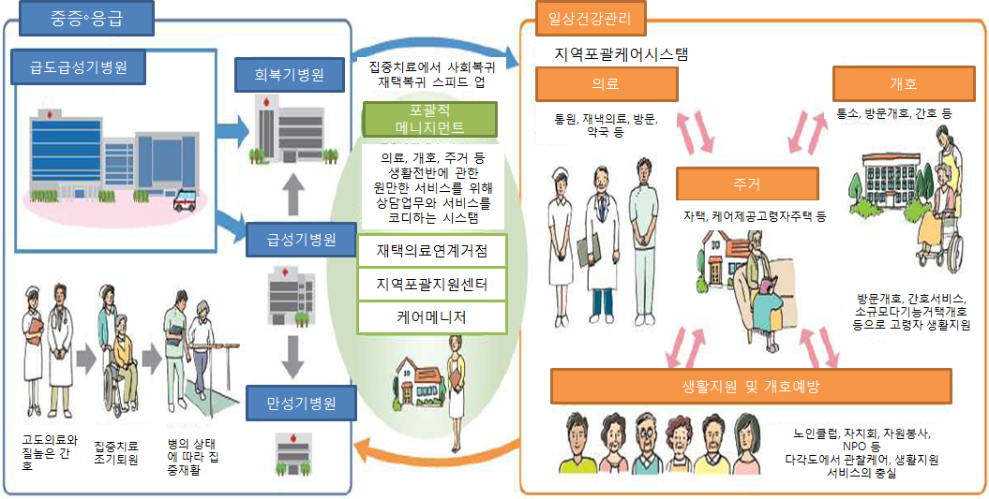
4. 국가와 지방자치단체의 책무
논의 사항(계속)
‘생태계’ 조성을 법에 담고 있는 것도 의미 있는 부분
그동안 단선적으로 접근해 오던 퇴원 및 퇴소에 따른 지역복귀(come back)라는 방식을 넘어, 지역생태계로서 순환체계를 운영(home → community → institution → community → home)한다는 측면이 강조된 것
실제 지역사회에서의 대상자의 결정권과 시설과 재가 등의 협력기반을 마련한다는 점과 함께, 달성하고자 하는 AIP에 대한 올바른 이해라는 측면에서도 긍정적으로 생각
AIP는 삶터에서의 요양, 정주성 확보, 정든 곳에서 늙어갈 권리 등으로, 단지 재가만을 의미하는 것은 아니며, 시설을 포함하여 자율성과 선택권, 가정다움이 지원되는 환경을 조성하는 것을 포함한 개념
<그림> 일본의 지역포괄케어시스템 구상(개혁 후의 의료·개호서비스의 제공체계

Slide 53
4. 국가와 지방자치단체의 책무
논의 사항(계속)
3) 지자체가 지역주민 참여를 바탕으로 하는 생활권 단위의 충분하고 지속 가능한 통합지원 생태계를 조성할 것 주문
지역주민의 참여는 관련 주체를 지자체와 기관, 대상자 및 가족에서 더욱 확장한 것으로, 이를 실현하기 위한 기반 형성, 인식 및 문화 조성이 요구될 것
‘생활권’ 단위는 돌봄통합지원에 있어 핵심적인 개념 중 하나로, 법 명칭에도 ‘지역’이 포함되어 있는 이유
커뮤니티케어는 주고 받는 서비스 도 중요하지만, 그에 앞서 그러한 서비스들이 교환되는 지역에 방점이 있는 것(정형선, 2018)
지역이 지칭하는 범위와 지향하는 강조점은 각각 차이가 있지만, 개인 개인이 삶을 유지하는 지역이 모든 보건 의료 복지서비스의 중심에 있어야(二木立, 2018)
지역사회를 위한(for the community) 서비스임과 동시에, 지역사회에 의한(by the community) 서비스(서동민, 2024)
지역(광역 및 기초)의 여건 및 특성을 반영한 생활권으로서 권역을 고려, 전달체계에 반영하였는가
돌봄과 의료의 권역에 대한 통합적인 접근이 이루어졌는가(예. 노인맞춤돌봄, 복지관, 보건소 등)

Slide 54
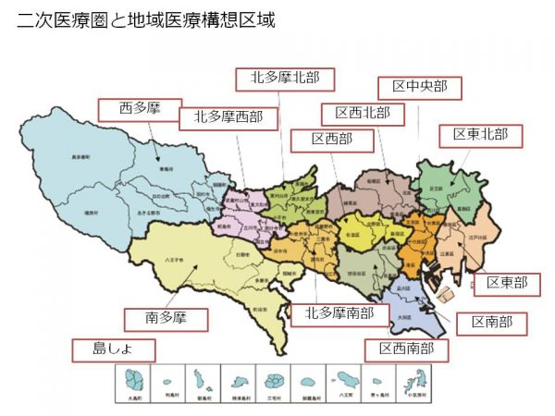
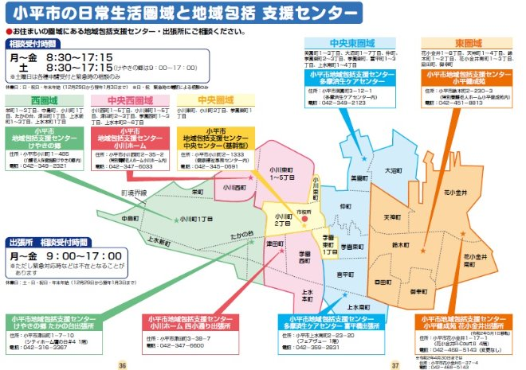
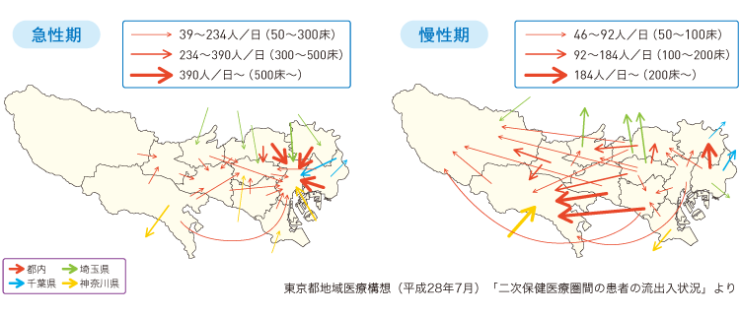
4. 국가와 지방자치단체의 책무
참고: 의료권역 > 돌봄권역(대권역> 중권역> 소권역)

Slide 55
4. 국가와 지방자치단체의 책무
논의 사항(계속)
4) 통합지원 대상자가 통합지원의 내용, 이용 방법 등에 관하여 충분한 설명을 들은 후 이용 여부나 범위, 방식 등을 스스로 결정할 수 있도록 자기결정권을 보장해야 함
대상자는 설명과 ‘상담을 받을 권리’를 가짐. ‘상담권＇이라는 개념으로 확장 제안
독일은 장기요양보험법 개정을 통하여 요양상담 제공을 법적으로 보장, 상담을 받을 수 있도록 ‘요양상담권’을 보장하고, 관련 조직을 설치한 바 있다. 일본은 지역포괄지원센터를 통해, 종합 상담 등 ‘지역지원사업’을 실시하고 있음(서동민 외, 2022).
다음으로, ‘자기결정권’은 돌봄대상자가 제한을 가진 자로 지닌 취약성과 타인에게 의존하는 자로서 지닌 의존성과 관련하여, 인권의 문제와 직결되며, 개인의 자립과 자기결정권의 보장이라는 이슈로 연결, 제도적인 보장 필요
패러다임 전환에 따라, 노인을 서비스를 일방적으로 받는 수급자(수혜자, 환자)가 아닌, ‘자기관리’ 역량을 지닌 존재로 보고, 건강한 노화(healthy aging)를 위하여 사회참여의 기회와 자기관리 역량 강화를 지원하는 추세
대상자와 가족에 대한 설명 책임의 주체 명확화, 이를 지원할 안내창구의 다각화, 접근성의 향상 필요
자기결정권은 인권의 문제와 직접적으로 연결

Slide 56
4. 국가와 지방자치단체의 책무
논의 사항(계속)
5) 각종 서비스들을 제공할 때 공공성을 높일 수 있도록 하고 있음
돌봄에 있어 공공성은 윤리성이나, 돌봄에 대한 사회적 책임과 가치라는 문제로 연결된다는 점에서 중요하게 다루어질 필요
공공성은 받아들이는 주체의 성격이나 입장에 따라 다양하게 해석될 여지가 큰 개념임
서비스 제공 주체의 공공성을 의미할 수도 있으며, 주체보다는 제공하는 서비스의 목적이나 내용에 기준을 둘 수도 있음
지역사회에서 공공성을 확보하기 위한 전략 검토 필요(제공기관인가, 과정인가, 그 성과인가)
지역사회에서 보유한 다양한 공급주체와 성격, 활동에 대한 파악

Slide 57
4. 국가와 지방자치단체의 책무
논의 사항(계속)
6) 통합지원 대상자를 돌보는 가족과 보호자에 대한 지원과 보호를 제공하도록 함
통합지원 대상자는 당사자 본인이나, 통합지원의 서비스 범위나 내용에 가족과 보호자를 포함하고 있다는 의미로, 돌봄의 관계나 지역사회로의 영향이라는 측면에서 바람직함. 다만, 구체적인 방법에 대해서는 규정 미흡
돌봄에 있어 공식적 돌봄자 외에도 비공식적 돌봄자로서 가족의 역할이 부여되며, 이러한 1차적 돌봄 관계를 유지하고 지탱할 수 있도록 2차적 돌봄관계로서 공공의 역할이 필요하기 때문
특징적인 부분, 대상자에 대한 직접 서비스는 물론, 가족과 보호자에 대한 상담과 지원이 하나의 서비스가 될 수 있다는 의미
돌봄 가족에 대한 전문 교육과 상담, 신체 및 정신적 부담 경감을 위한 힐링프로그램 등

Slide 58
5. 통합지원 기본계획 수립 등
제5조(통합지원 기본계획의 수립ㆍ시행)
① 보건복지부장관은 관계 중앙행정기관의 장 및 시ㆍ도지사와 협의하여 5년마다 통합지원 기본계획(이하 “기본계획”이라 한다)을 수립ㆍ시행하여야 한다.
② 기본계획에는 다음 각 호의 사항이 포함되어야 한다.
1. 통합지원 정책의 추진 목표와 기본방향
2. 통합지원 인프라ㆍ서비스 확충 방안
3. 통합지원을 위한 중앙행정기관, 제25조에 따른 전문기관 또는 통합지원 관련기관과의 연계ㆍ협력 방안
4. 통합지원을 위한 전달체계에 관한 사항
5. 통합지원과 관련된 법령ㆍ제도의 개선에 관한 사항
6. 지방자치단체에 대한 지원 방안
7. 전문인력의 양성에 관한 사항
8. 통합지원을 활성화하기 위한 재원 조달 및 운용에 관한 사항
9. 그 밖에 보건복지부장관이 통합지원을 위하여 필요하다고 인정하는 사항
③ 보건복지부장관은 기본계획을 수립할 때에는 다음 각 호의 계획과 연계되도록 하여야 한다.
1. 「사회보장기본법」 제16조에 따른 사회보장에 관한 기본계획
2. 「보건의료기본법」 제15조에 따른 보건의료발전계획
④ 기본계획은 「저출산ㆍ고령사회기본법」 제23조에 따른 저출산ㆍ고령사회위원회의 심의를 거쳐 확정한다. 기본계획 중 대통령령으로 정하는 중요한 사항을 변경하려는 경우에도 같다.
⑤ 제1항부터 제4항까지에서 규정한 사항 외에 기본계획의 수립ㆍ시행 등에 필요한 사항은 보건복지부령으로 정한다.

Slide 59
5. 통합지원 기본계획 수립 등
제6조(지역계획의 수립ㆍ시행)
① 시ㆍ도지사 및 시장(「제주특별자치도 설치 및 국제자유도시 조성을 위한 특별법」 제11조제1항에 따른 행정시장을 포함한다. 이하 같다)ㆍ군수ㆍ구청장(자치구의 구청장을 말하며, 이하 “시장ㆍ군수ㆍ구청장”이라 한다)은 기본계획에 따라 매년 통합지원 지역계획(이하 “지역계획”이라 한다)을 수립하여 시행하되, 지역계획에는 다음 각 호의 사항을 포함하여야 한다.
1. 통합지원 전달체계의 조직ㆍ운영에 관한 사항
2. 통합지원 대상자의 발굴과 지원체계의 구축에 관한 사항
3. 통합지원 재원 조달과 운용에 관한 사항
4. 통합지원 제공 공공기반시설과 자원의 균형 있는 공급 방안
5. 통합지원 관련 부서와 통합지원 관련기관 간의 연계ㆍ협력 방안
6. 통합지원 관련 조례ㆍ제도의 개선에 관한 사항
7. 그 밖에 시ㆍ도지사 또는 시장ㆍ군수ㆍ구청장이 통합지원을 위하여 필요하다고 인정하는 사항
제7조(실태조사)
① 보건복지부장관은 기본계획 수립 등을 위하여 5년마다 통합지원 실태조사를 실시하고, 그 결과를 공표할 수 있다.
제8조(계획수립 등의 협조)
① 보건복지부장관, 관계 중앙행정기관의 장, 시ㆍ도지사 및 시장ㆍ군수ㆍ구청장은 기본계획 및 지역계획의 수립ㆍ시행을 위하여 필요한 때에는 관계 기관ㆍ단체 등에 대하여 자료 제공 등의 협조를 요청할 수 있다.
제9조(추진성과의 평가 등)
① 시ㆍ도지사, 시장ㆍ군수ㆍ구청장은 제6조에 따른 다음 연도 지역계획과 당해년도 지역계획에 따른 추진성과를 매년 보건복지부장관에게 제출하여야 하며, 보건복지부장관은 지역계획 추진성과를 평가하여 「저출산ㆍ고령사회기본법」 제23조에 따른 저출산ㆍ고령사회위원회에 보고하여야 한다.

Slide 60
5. 통합지원 기본계획 수립 등
논의 사항
계획수립은 지자체의 주요 역할
포함된 사항에 대한 관리 책임을 의미하기도 함
수립 주기의 문제
정부의 중장기계획은 5년을 주기로, 지역은 4년을 주기로 수립하는 것이 일반적임. 5년 주기 기본계획에 기반한 지역계획을 매년 수립하도록 되어 있으나, 4년 주기의 지역사회보장계획이나 지역보건의료계획과의 연결성이나 정합성도 함께 고려 필요
특히, 돌봄통합지원법이 전국적으로 시행되는 2026년은 제6기 지역사회보장계획(2027~2030)을 수립하는 시점으로, 통합지원 기본계획 및 지역계획의 수립과 연결성을 가질 수 있도록 매뉴얼 및 가이드라인을 제시하는 것이 바람직
정부 실태조사가 법정조사로 이루어진다면, 조사구에 의한 방식으로 누락되는 기초지자체(시군구)가 발생할 수 있음
통합지원이 읍면동 상황을 반영해야 한다는 점에서, 전국 단위의 실태조사로 모든 지역을 대상으로 포함할 수 있을지 불분명
오히려 지역사회보장계획의 수립 시, 지역별로 실시되는 ‘지역사회보장조사’에 반영하는 방식이 효율적일 수 있음
계획수립 등의 협조 체계 마련 필요
지자체가 자료제공 등을 협조할 수 있는 관계 기관 및 단체, 그리고 그 자료의 범위와 협조 절차에 대해 법적으로 공식화하여야 만 함. 그렇지 않을 경우, 권고적인 성격에 그칠 가능성이 큼

Slide 61
6. 통합지원절차
제10조(신청ㆍ발굴 및 조사 등)
① 통합지원이 필요한 자와 그 가족 및 통합지원 관련기관의 업무담당자 등 보건복지부령으로 정하는 자는 관계 법령에 따라 주소지 관할 시장ㆍ군수ㆍ구청장 등에게 통합지원을 신청할 수 있다.
② 시장ㆍ군수ㆍ구청장은 「노인장기요양보험법」에 따른 장기요양급여 또는 「장애인활동 지원에 관한 법률」에 따른 활동지원급여 신청이 기각된 자, 「의료법」 제3조에 따른 의료기관에서 퇴원 직후의 자 등으로서 대통령령으로 정하는 긴급한 지원이 필요한 자에게 통합지원이 누락되지 아니하도록 통합지원 관련기관과의 연계와 자체조사ㆍ정보분석 등을 통하여 통합지원이 필요한 자를 발굴하여 통합지원 신청을 직권으로 할 수 있다. 통합지원 대상자를 발굴하려는 경우 해당 대상자에게 통합지원의 내용을 설명하고 사전 동의를 받아야 한다.

Slide 62
6. 통합지원절차
제11조(퇴원환자 등의 연계)
① 다음 각 호의 어느 하나에 해당하는 기관의 장은 해당 기관에 입원 또는 입소하고 있던 통합지원이 필요한 자가 퇴원 또는 퇴소를 하고자 할 때에는 관계 법령으로 정하는 바에 따라 동의를 받아 주소지 관할 시장ㆍ군수ㆍ구청장에게 퇴원 또는 퇴소의 여부 등을 통보하고 제10조에 따른 통합지원 신청을 안내하여 퇴원 또는 퇴소 이후에도 통합지원을 받을 수 있도록 노력하여야 한다.
1. 「의료법」 제3조제2항에 따른 의료기관
2. 「노인장기요양보험법」 제23조제1항제2호에 따른 시설급여를 제공하는 장기요양기관
3. 그 밖에 보건복지부령으로 정하는 기관 또는 시설

Slide 63
6. 통합지원절차
제12조(종합판정 등)
① 시장ㆍ군수ㆍ구청장은 제10조제1항 및 제2항에 따라 신청하거나 발굴된 통합지원이 필요한 자에 대하여 의료적 필요도와 요양ㆍ돌봄 필요도 등 대통령령으로 정하는 바에 따라 종합적으로 판정하고 통합지원 대상자의 욕구 및 필요도를 반영한 판정 결과를 통합지원 대상자에게 안내하여야 한다.
제13조(개인별지원계획의 수립 등)
① 시장ㆍ군수ㆍ구청장은 관계 법령에 따라 통합지원 대상자에 대하여 다음 각 호의 사항을 포함하는 개인별지원계획을 수립하고 이를 안내하여야 한다. 다만, 다른 법령에 따라 수립된 통합지원 대상자에 대한 보건의료등의 지원계획이 포괄적으로 작성되어 있을 경우 개인별지원계획을 대체할 수 있다.
제14조(통합지원 제공 등)
① 시장ㆍ군수ㆍ구청장은 제13조에 따라 개인별지원계획이 수립된 경우 필요한 통합지원을 제공하거나 통합지원 관련기관에 의뢰하여 통합지원이 제공될 수 있도록 노력하여야 한다.

Slide 64
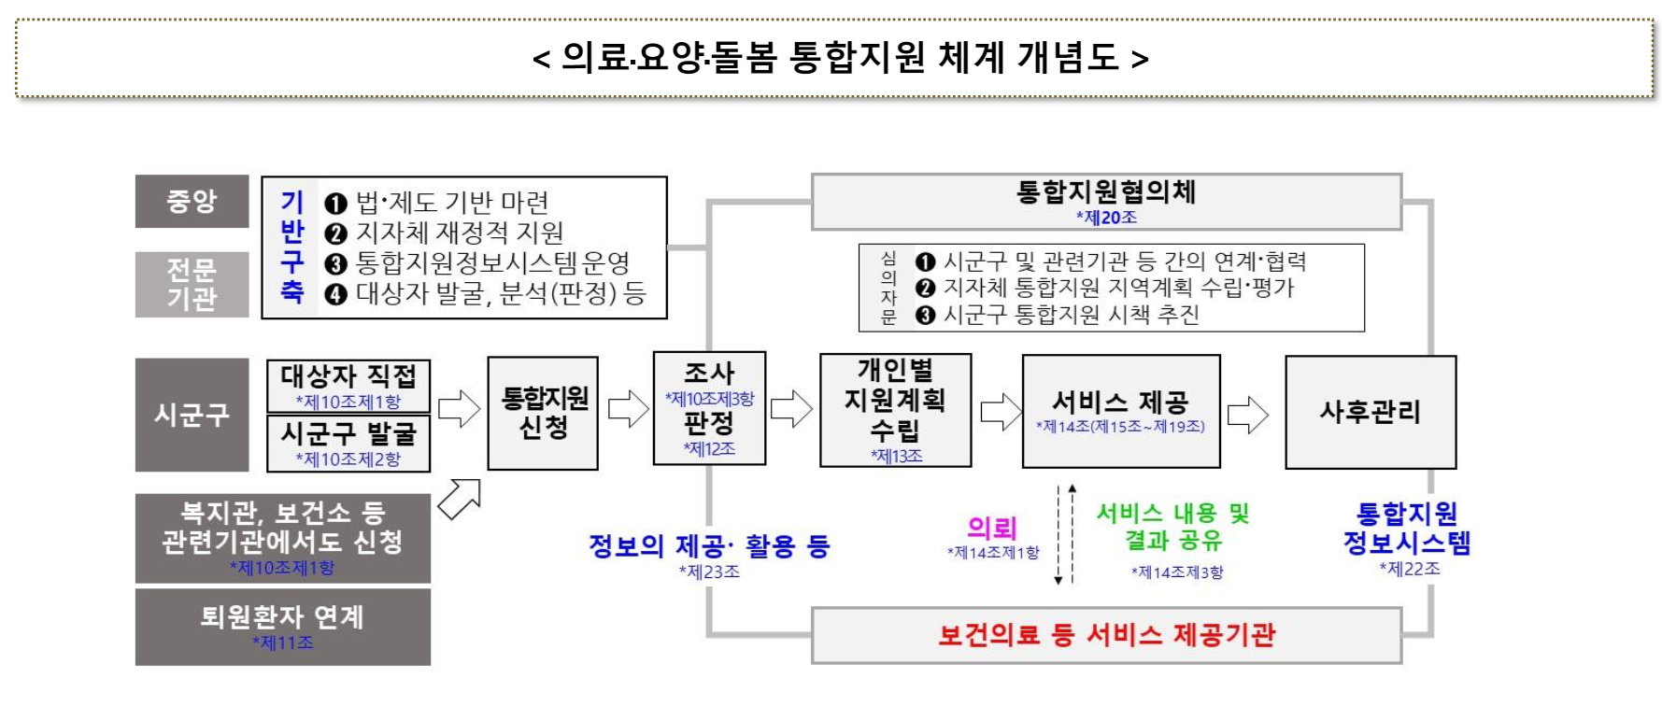
6. 통합지원절차
자료: 보건복지부, (2024). .

Slide 65
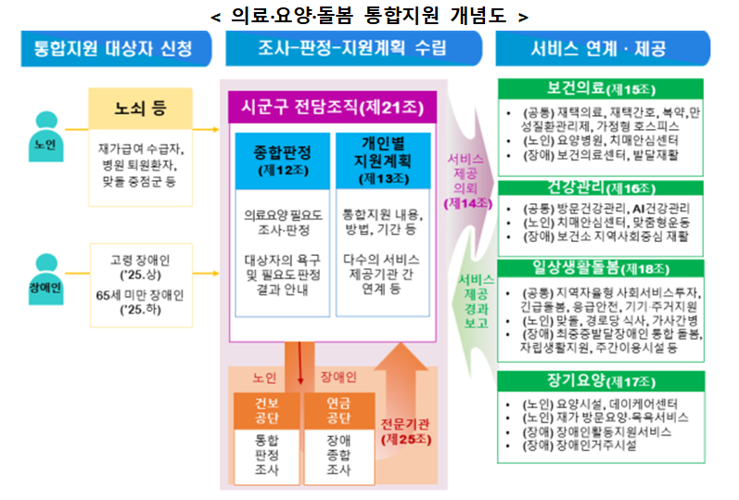
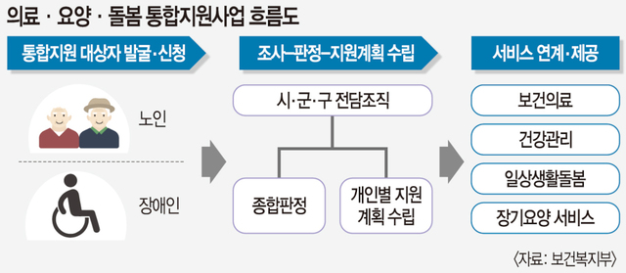
6. 통합지원절차
자료: 보건복지부, (2025). .
자료: 보건복지부, (2025). .
시행령 안 제5조(종합판정 등) ① 법 제12조제1항에 따른 종합판정은 대상자의 노쇠ㆍ장애의 정도 등 신체기능 및 일상생활 영위 능력, 질병 여부 등 의료서비스 필요성, 영양 및 주거환경 등을 고려하여 재가 생활을 위해 필요한 의료적 지원 및 일상생활 돌봄 필요도 등을 판정한다.
② 시장ㆍ군수ㆍ구청장은 전항의 종합판정을 위해 필요한 조사 업무의 전부 또는 일부를 법 제25조에 따라 보건복지부령으로 정하는 전문기관(이하 “전문기관”이라 한다)에 위탁할 수 있다.

Slide 66
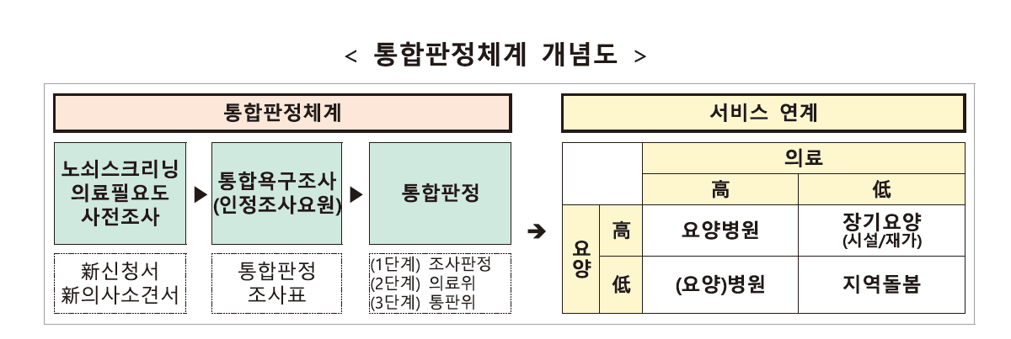
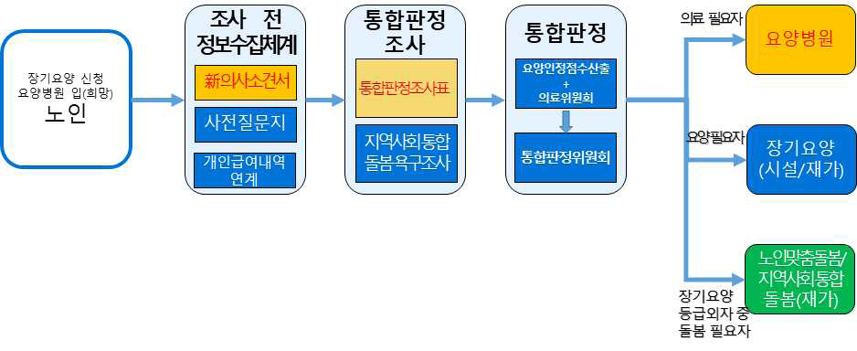
6. 통합지원절차
의료-요양 통합판정시범사업(2023.3~), 2차(2024~2026)
개인의 의료·요양 필요도, 생활 여건 등 종합 평가해 요양병원(의료), 시설·재가급여(요양), 노인맞춤돌봄서비스(돌봄) 등 연계
(1차)전국 18개 지역에서 3,500명의 시범사업 참여자 모집 및 통합판정 조사
(2차) 13개 지역 약 3,000명
참여 지역: 광주, 대구, 대전, 부산, 김해, 부천, 안산, 여수, 전주, 창원, 천안, 의성, 진천 등(요양병원 간병지원 시범사업 및 노인 의료·돌봄 통합지원 시범사업 지역)
통합판정 도구를 시범적으로 활용, 복합적 욕구가 있는 노인에게 의료-요양-돌봄 통합지원 제공(2024~)
통합판정체계 본격 도입(2027~)
자료: 보건복지부. (2024).
자료: 보건복지부.(2021). 보도자료

Slide 67
6. 통합지원절차
논의 사항
통합지원법이 일종의 기본법적 성격을 지님에도 통합지원 절차에 관해서 상대적으로 구체적으로 기술하고 있다는 점도 특징
통합지원법이 담고자 하는 바가 하나의 사업이라기 보다는 전달체계라는 측면이 강하기 때문일 것
통합지원절차와 관련하여 검토해볼 내용으로, 우선, 신청자의 범위와 함께 발굴을 통한 직권신청의 자격과 권한이 있음
특히 신청자의 범위에서 통합지원 관련기관의 유형이나 담당자를 명확히 규정하는 것은 대상자는 물론, 기관이나 담당자를 보호한다는 측면에서도 중요
퇴원 및 퇴소에 따라 지자체에 통보하여야 할 기관도 마찬가지임
의료기관과 장기요양기관 등으로 명시하고 있는데, 그 범주가 상당히 넓음
대상 기관의 유형을 세분화할 수 없다면, 자격에 부합하는 대상자를 사전에 알려주고, 통보절차의 운영을 위한 행‧재정적 지원체계를 마련해줄 필요가 있음

Slide 68
6. 통합지원절차
논의 사항
종합판정은 통합지원을 다른 전달체계와 구분하는 특징적인 절차라고 볼 수 있음
현재, 종합판정과 관련하여, 의료‧요양 통합판정시범사업(2023~)이 실시 중으로, 개인의 의료·요양 필요도, 생활 여건 등 종합 평가해 요양병원(의료), 시설·재가급여(요양), 노인맞춤돌봄서비스(돌봄) 등으로 연계하는 도구로 성격
종합판정 또는 통합판정이 실제 지역사회 현장에서 작동하기 위해서는 도구 자체의 타당성이나 신뢰도를 높이는 것도 중요하겠지만, 그 결과에 대한 대상자의 수용도를 높이기 위해서는 거부에 따른 대응책도 마련하여야 함
또한 의료 및 요양, 돌봄 등 관련 인프라의 지역 간 격차를 줄이고, 일정 수준을 확보, 균형을 달성하는 것이 전제되어야 함
개인별지원계획이 실질적인 ISP(Individualized service plan)가 되기 위해서는, 이를 수립하는 담당 조직의 구성과 인력의 전문성 확보가 요구되며, 해당 계획이 현장에 실제 반영되도록 실효성을 확보하기 위한 법적, 제도적 장치가 마련되어야만 함
개인별지원계획이 실질적인 ISP(Individualized service plan)로 작동 가능성(관련 기관의 사례관리와 케어플랜)
케어매니지먼트 체계 구축이나 케어매니저 인력 양성 및 자격제도 운영 등 그동안에 제기되어 왔던 이슈들과도 관련
지자체가 통합지원을 의뢰할 통합지원 관련기관도, 통합지원 절차 내에서 기관 및 사업의 특성이나 자체 전달체계와 상충됨이 없이 의뢰를 받아들일 수 있는 여건인지를 파악하여야 함

Slide 69
7. 통합지원 정책 추진 및 지원
제15조(보건의료)
국가와 지방자치단체는 통합지원 대상자의 욕구와 필요에 맞는 통합지원을 위하여 보건의료 분야에서 다음 각 호의 서비스를 확대하고 다른 서비스와의 연계를 강화하도록 노력하여야 한다.
1. 「의료법」 제2조제2항제1호부터 제3호까지에 따른 의사ㆍ치과의사ㆍ한의사가 의료기관 및 통합지원 대상자의 가정과 사회복지시설에서 제공하는 진료서비스
2. 「의료법」 제2조제2항제5호에 따른 간호사가 통합지원 대상자의 가정과 사회복지시설에서 제공하는 간호서비스
3. 통합지원 대상자의 신체적ㆍ정신적ㆍ사회적 기능의 유지ㆍ회복을 위한 재활서비스
4. 장기입원 및 급성기 치료 이후 회복이 필요한 환자를 위한 「의료법」 제3조제2항제3호라목에 따른 요양병원 등의 의료서비스
5. 「호스피스ㆍ완화의료 및 임종과정에 있는 환자의 연명의료결정에 관한 법률」 제21조제1항에 따른 호스피스 사업
6. 방문 구강관리
7. 「약사법」 제2조제2호에 따른 약사가 약국 및 통합지원 대상자의 가정과 사회복지시설에서 제공하는 복약지도
8. 그 밖에 보건복지부령으로 정하는 서비스
제16조(건강관리 및 예방 등)
① 국가와 지방자치단체는 보건복지부령으로 정하는 바에 따라 통합지원 대상자의 노쇠, 노인성 질병, 만성질환, 장애, 정신질환 등을 예방하거나 완화하고 일상생활을 지원하며 건강관리를 위하여 노력하여야 한다.

Slide 70
7. 통합지원 정책 추진 및 지원
제17조(장기요양)
국가와 지방자치단체는 노쇠등으로 인한 통합지원 대상자의 신체활동 또는 가사활동 지원과 관련한 다음 각 호의 서비스를 확대하고 다른 서비스와의 연계를 강화하도록 노력하여야 한다.
1. 「노인장기요양보험법」 제4조제1항에 따라 국가와 지방자치단체가 실시하는 노인성질환예방사업
2. 「노인장기요양보험법」 제23조제1항에 따른 재가급여 및 시설급여
3. 그 밖에 보건복지부령으로 정하는 서비스
제18조(일상생활돌봄)
국가와 지방자치단체는 통합지원 대상자의 심신기능을 유지ㆍ향상하고 일상생활을 스스로 영위할 수 있도록 대상자별 특성을 고려하여 관계 법령과 조례에 따른 다음 각 호의 서비스를 확대하고 다른 서비스와의 연계를 강화하도록 노력하여야 한다.
제19조(가족 등 지원)
국가와 지방자치단체는 통합지원 대상자를 부양하거나 상담, 정보제공 및 필요 서비스를 제공하는 가족, 보호자 등의 신체적ㆍ정신적 건강 유지ㆍ관리를 위하여 노력하여야 한다.
논의 사항
국가와 지방자치단체가 확대하고 연계를 강화해야 할 통합지원서비스들에 대한 책무를 강조하고 있지만, 그 과정에서 나열하고 있는 통합지원서비스들의 유형에 보다 주목하게 되는 것이 사실(현장 및 관련 이해당사자의 관점)

Slide 71
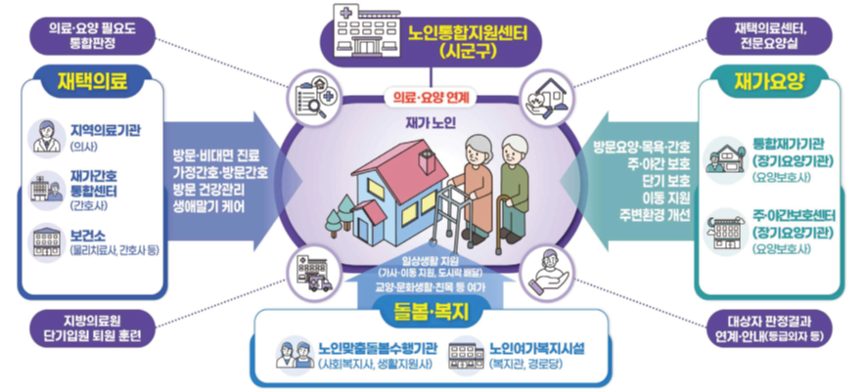
7. 통합지원 정책 추진 및 지원
지자체 조직, 보유 기관 및 서비스
그림. 통합지원 서비스 신청-제공-연계(안)
자료: 보건복지부, (2024). .

Slide 72
8. 통합지원 기반 조성
제20조(통합지원협의체)
① 시ㆍ도지사 및 시장ㆍ군수ㆍ구청장은 관할구역 내에서 통합지원의 원활한 추진과 통합지원 관련기관 등과의 연계ㆍ협력을 강화하기 위하여 통합지원협의체를 둔다. 이 경우 「사회보장급여의 이용ㆍ제공 및 수급권자 발굴에 관한 법률」 제41조에 따른 지역사회보장협의체와 통합하여 운영할 수 있다.
제21조(전담조직 등의 설치ㆍ운영)
① 시장ㆍ군수ㆍ구청장은 통합지원을 위한 전담조직을 둘 수 있다.
제22조(통합지원정보시스템의 구축ㆍ운영 등)
① 보건복지부장관은 제10조부터 제14조까지의 통합지원 절차 운영과 제15조부터 제19조까지의 통합지원 서비스를 제공하거나 제공하는 기관에 통합지원 대상자를 연계하는 업무(이하 “통합지원 업무”라 한다)에 필요한 각종 자료 및 정보의 효율적인 처리와 기록ㆍ관리 업무의 전산화를 위하여 전산정보시스템(이하 “통합지원정보시스템”이라 한다)을 구축ㆍ운영할 수 있다.
제23조(정보의 제공ㆍ활용 등)
① 시장ㆍ군수ㆍ구청장은 통합지원 업무를 수행하기 위하여 통합지원 관련기관 및 제25조에 따른 전문기관에 정보의 제공을 요청할 수 있다.
제24조(전문인력의 양성)
① 국가와 지방자치단체는 통합지원에 필요한 전문인력의 양성ㆍ확보 및 자질의 향상에 필요한 시책을 강구하여야 한다.
제25조(전문기관의 지정 등)
① 보건복지부장관은 통합지원 대상자의 충분하고 효율적인 발굴, 관련 자료의 수집ㆍ조사, 분석 및 통합지원 정책의 효율적인 추진을 위하여 보건복지부령으로 정하는 바에 따라 전문기관을 지정하여 다음 각 호의 업무를 수행하게 할 수 있다.

Slide 73
8. 통합지원 기반 조성
논의 사항
‘통합지원협의체’
기초지자체의 전담조직과 함께 통합지원협의체는 핵심적인 조직으로 지역민관협력에 기반한 로컬거버넌스로 작동할 수 있어야 함
통합지원협의체는 일종의 지역 민관협력, 로컬 거버넌스 조직으로 성격을 지니며, 별도로 설치하거나 지역사회보장협의체와 통합하여 운영하는 방식도 가능하도록 함
지자체 입장에서 관리 부서나 조직, 행재정적 지원 부담 등을 고려해보자면, 별도 설치보다는 협의체의 분과 또는 전문 및 소위원회 형태로 운영하는 방식을 주로 채택할 것으로 판단됨
통합지원협의체에 관해서는 법과 시행령, 시행규칙 등에 명시한고 있는 만큼, 이를 충분히 반영하여 구성하되, 각 지역의 여건을 반영할 필요
현재 사회보장급여법에 따라 시도는 사회보장위원회, 시군구는 사회보장협의체를 두도록 되어 있으며, 그 설치와 운영 방식에 대해서는 법에서 명확히 규정
아직 지역사회보장협의체 사회보장위원회와 돌봄통합지원협의체의 관계나 세부적인 사항에 대해서 관련 부처의 충분한 협의나 명확한 규정이 이루어지고 있지 못한 상황인 만큼, 현재의 관련 기준을 고려하여 세부적인 운영방식을 검토하는 것이 바람직
위원장의 자격, 분과의 구성 방식, 심의 기능의 제한, 위원 구성의 차이(법에서 정한 사항), 운영조직의 차이 등 종합적으로 검토 필요

Slide 74
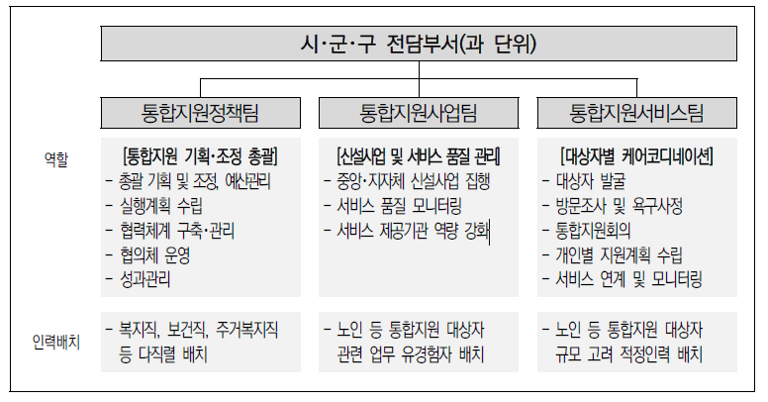
8. 통합지원 기반 조성
논의 사항
‘전담조직’
실제로 통합돌봄 선도사업이나 통합지원 시범사업은 물론, 지자체의 자체적인 사업 운영에 있어서도 별도의 과나 팀을 조직하는 것이 일반적
또한, 통합지원법에서 규정하고 있는 내용이 하나의 사업이 아닌, 전체 사업을 아우르는 성격인 만큼 별도의 전담조직이 필수적
사업 안내(보건복지부, 2025)에서는 시군구의 역할로 ‘전담조직 등 시범사업 조직의 구성과 인력배치 추진’을 명시
구체적으로는 노인･복지 관련부서 및 읍･면･동 사례관리 업무담당자의 재배치 등을 통해 전담조직(과 단위)과 전담인력(복지직+보건직+간호직 등) 확보를 추진하도록 함.
전담조직은 ‘과’수준으로 ‘신설’할 것을 권장하면서도, 군 지역 등은 지역 여건에 따라 과 단위 전담조직 ‘전환’도 가능하도록 권고
과 수준의 전담조직 기본모형으로 통합지원정책팀, 통합지원사업팀, 통합지원서비스팀의 구조를 제시

Slide 75
8. 통합지원 기반 조성
논의 사항
통합지원정보시스템
정보시스템의 구축은 필수적인 사항으로, 중앙행정기관, 지방자치단체, 국민건강보험공단 등을 포함한 공공기관만이 아니라, 민간 조직 및 제공기관과의 협력적 운영이 가능하여야 함
다만, 기관의 고유 업무시스템을 활용한 연계, 전문 관리기관에 대한 위탁, 신규시스템 개발 등 구체적인 구축방식과 운영 주체에 대해서는 명확히 법으로 규정할 필요가 있으며, 민간 공급자 및 대상자의 정보시스템 접근 권한 범위와 개인정보에 대한 관리 방안 등은 추가적 논의를 통해 책임성을 확보할 필요가 있음
지자체에 따라 별도의 정보시스템 및 관련 인프라를 확충하는 경우도 있으나, 일반적인 것이라고 보기에는 제한점이 많은 것이 현실
우선, 지자체 업무 수행 중심 구축에서 제공자와 이용자가 참여하는 형태로 확대 기대

Slide 76
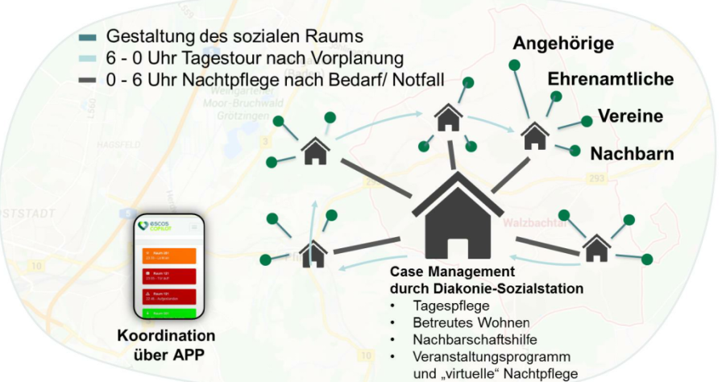
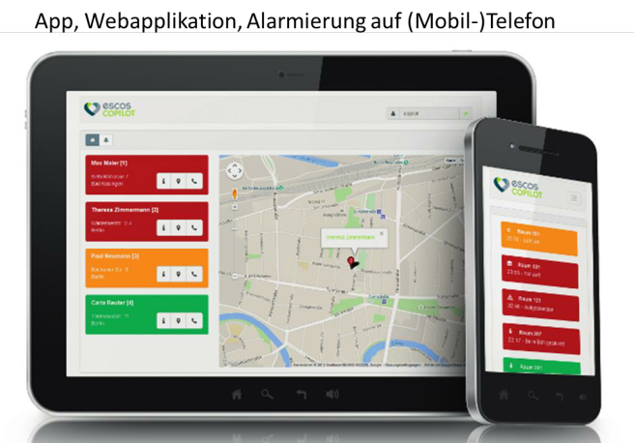
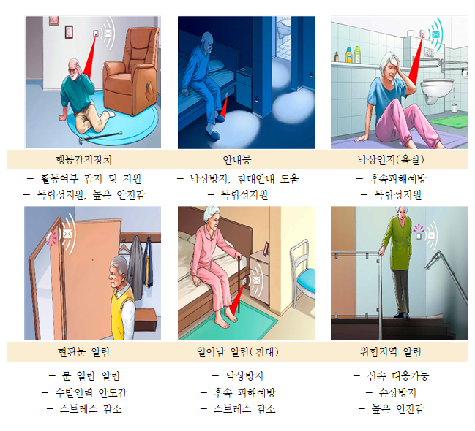
8. 통합지원 기반 조성
지역기반의 연계를 지원하는 정보시스템 개발 운영
관리자, 제공자, 이용자 모두 이용 가능한 인터페이스 제공
현장의 서비스 계획과 제공과정에서의 실질적인 조정과 협력 지원
지역에 따라 다양한 형태로 개발-운영
국외(일본)
국외(독일)
상시재가돌봄을 위한 발츠바흐탈러 모델(Walzbachtaler Modell für ‘Ambulante rund-um-die-Uhr Betreuung’)

Slide 77
8. 통합지원 기반 조성
논의 사항(계속)
지자체
‘정보의 제공 및 활용 등(제23조)’에 있어, 통합지원 업무를 수행하기 위하여 통합지원 관련기관 및 제25조에 따른 전문기관에 정보의 제공을 요청할 수 있도록 했음
해당 조항은 매우 파격적인 내용으로, 예를 들어 지자체가 민간 의료기관 및 장기요양기관을 포함한 제공자와 공공기관으로 명확히 규정되지 않았으나 전문기관에 정보제공을 공식적으로 요청할 수 있도록 관련 근거를 마련했다는 점
향후 하위 법령을 통해 필요한 정보의 범위나 유형, 관련 기관과 특히, 전문기관을 명확히 규정해주어야 할 것
전문인력의 양성
국가와 지자체가 인력의 양성, 확보 및 자질 향상에 필요한 시책을 강구하도록 한 점도 특징적
연구소 및 대학에 대한 양성 및 재교육 실시 기관 지정이나 정부의 인력 양성에 대한 경비 지원 사항을 포함
선도 및 시범사업에서는 사업에 참여하는 몇 개 기초지자체의 담당자를 대상으로 표준적인 교육이 이루어졌다면, 향후에는 지역의 특성을 반영한 교육과정 개발 및 지역 기반 운영과 교육생의 역량 향상과 경력개발경로의 형성을 지원하는 활동이 더욱 중요해질 것
전문기관의 지정
통합지원 대상자의 충분하고 효율적인 발굴, 관련 자료의 수집ㆍ조사, 분석 및 통합지원 정책의 효율적인 추진을 담당
전문기관은 사업 평가지원, 대상자 특성 및 유형 분석, 조사기준 개발, 종합판정 등을 수행하도록 규정해두고 있는데, 구체적으로 어떤 기관이 전문기관으로 지정될지, 하나의 기관일지, 역할에 따라 복수의 기관이 될지 쟁점(최근, 시행령에 반영)
다만, 전문기관의 지정이 특정한 기관의 역할을 강화하는 용도로 활용되거나, 또는 통합지원이 추구하는 지역 수준의 수평적 네트워크 형성이 아닌, 전국 수준의 수직적 시스템 형성으로 추진되어서는 안 될 것

Slide 78
8. 통합지원 기반 조성
논의 사항(계속)
통합지원창구
‘통합지원창구’는 ‘접수’창구(통합지원 신청 및 접수 창구)로, 공적 시스템 접속과 대상자 자격 등 확인이 가능한 시군구 및 읍면동에서 수행하여야 함
다만, 지자체 조직으로 보건소의 역할에 대한 검토 필요
통합안내창구
접수 기능이 없는 ‘안내’창구(통합지원 안내창구)는 공공과 민간이 함께 참여하여야 하며, 이를 공식적인 조직체계에 넣고 설계하는 것이 바람직(예. 병원, 복지관, 맞춤돌봄 수행기관, 보건소 등)
통합지원의 지역 기반을 실제 수행하는 역할을 중심으로, 안내, 상담, 신청, 접수를 구분하여 가능한 공공과 민간을 활용한 네트워크를 형성하고 대상자와의 접점을 넓혀나가는 전략이 중요
‘안내와 상담’ 자체가 시민에 대한 돌봄통합지원 서비스 중 하나임(제10조, 제19조)을 명확히 인식할 필요

Slide 79
Ⅲ. 돌봄 정책과 현장의 과제

Slide 80
1. 돌봄 대상자
돌봄 대상자의 범위와 선정과정의 연결성 및 체계성 강화 필요
노인의 허약도, 의존성, 기능수준 등 선정(screening)과정을 통해 장기요양수급자, 맞춤돌봄대상자, 기타 대상자로 등급화
구조화된 평가판정도구(structured assessment tools)를 통해 산출된 인정 유무와 등급수준에 따라, 서비스 종류와 이용량을 사전에 제한하는 일종의 수요통제기전(demand control mechanism)이 작동되는 특징
대상자 선정 및 분류체계는 한정된 자원의 배분(allocation)의 중요한 우선순위 도구이자, 국가의 재정부담과도 관련이 높은 정책적 과제
우리사회는 노인장기요양보험의 등급 개편과 노인맞춤돌봄서비스의 도입을 통해 대상자 기준을 지속적으로 완화 및 확대
향후, 비인구적 요인을 통제하더라도, ‘베이비붐 세대’의 고령화 등 인구적 요인에 의해서도 대상자수는 급증 전망
급속한 양적 확대 과정에서 각 제도 간 분절성으로 인한 대상자 측면에서 사각지대, 회색지대 발생(예. 요양병원 입원, 노인맞춤돌봄의 소득기준)
각 제도를 포괄하는 ‘노인돌봄보장체계’라는 관점에서, 노인돌봄 대상자 범위와 관계에 대한 명확한 기준 마련 시급
기술적으로는 통합적인 또는 연계된 ‘노인돌봄 기본 선정도구 개발’을 통해 사업간 정합성, 지속성, 책임성 확보 바람직

Slide 81
1. 돌봄 대상자
돌봄 대상자와 제공자의 관계성에 주목한 제도 개편 논의 필요
현재는 돌봄을 받는 자에 대한 공식적 지원을 확대하는 단계로 보이며, 돌보는 자에 대한 논의는 시작되는 단계
돌봄의 대상은 돌봄을 받는 자 만이 아니라, 돌봄을 제공하는 자와의 관계성에서 이해, 이를 포괄한 관점에서 제도적 접근이 필요(3가지 요소)
돌보는 자는 공식적 인력(formal) 과 비공식적(informal) 인력을 포괄(보건의료와 구분되는 가장 큰 특성 중 하나), 구분하여 접근함이 타당
공식적 인력 중 가장 대표적인 인력이 ‘요양보호사’로 이들의 양적, 질적 수준 확보와 처우개선이 중요하나, 그 목적은 다름 아닌, 국민(지역주민)의 ‘안심’과 제도의 지속가능성을 확보하는 것이라는 점 인식 필요
비공식적 인력 중 가장 대표적인 인력이, 가족 특히, 배우자이며, 이러한 1차적 돌봄관계를 공적으로 지원하는 것이 2차적 돌봄관계(각종 돌봄 정책과 제도)
2차적 돌봄은 1차적 돌봄을 지원 또는 보완하는 것인가, 대체하는 것인가라는 문제(예. 가족이 할 일을 요양보호사가 해주어야 하는가)
1차적 돌봄관계의 붕괴는 2차적 돌봄, 즉 공적 돌봄의 부담을 확대하는 효과(예. 노인부부세대가 해체되는 경우, 어느 한쪽은 입소(장기요양수급자), 남은 쪽은 독거노인이 되는 구조)
공식적 인력으로서 요양보호사에 대한 처우개선 및 지원의 목적과 방향성 정립 필요
돌봄지원 전 자기관리(self care)를 강화하는 예방적 개입(0차 예방) 서비스 필요
비공식적 지원체계로 가족 돌봄을 지원하는 서비스 개발 시급(예. 가족상담, 검진 등)

Slide 82
2. 돌봄 서비스
서비스의 다양화와 함께 기준과 방식 명확화 필요
노인장기요양보험제도나 노인맞춤돌봄서비스는 사회보험과 조세방식에 의한 '장기요양보호의 사회화 (socialization of long-term care)' 로 요약 가능
장기요양급여 또는 돌봄서비스는 그 형태를 기준으로 현물급여(in-kind benefit)와 현금급여(cash benefit), 급여가 제공되는 장소를 기준으로 시설급여(institutional care benefit)와 재가급여 (home care benefit)로 구분
보험급여 또는 서비스라는 명칭으로, 우리 제도는 주로 파지티브 방식으로 서비스 규정
매년 기존 또는 신규 급여, 서비스의 확대라는 이슈가 나올 수밖에 없는 구조
돌봄 시설과 재가의 역할과 관계에 대한 명확한 인식에서 출발, 제도 및 정책 설계 중요
현재, 시설은 사망할 때까지 머무는 곳이라는 인식(몇 년 내 사망), 재가는 가사 중심의 방문요양이 대부분을 차지
재가급여 우선의 원칙을 유지하되, 재가와 시설의 연속적인 흐름이 가능하도록 하는 것이 핵심
선험국의 돌봄정책과 실천 원리로서 AIP(Aging In Place)의 개념에 대한 올바른 이해 필요(익숙한 곳에서 생을 영위하는 것)
순환체계 운영(home → community → institution → community → home), 단순히 지역복귀(come back) 개념 아님
시설을 가정답게(home-like) 개선 필요(예. 본인 물건, 개인실, 생활방식 등), 하드웨어와 소프트웨어(베이비부머들이 가장 중요하게 생각할 부분, 가정다운 공간과 선택권)
재가에서의 거주를 지원하는 신규 서비스 도입 검토(예. 이동/이동지원서비스, 주거/주택개보수, 상담지원, 방문진료, 방문/통원재활, 영양관리, 여가 등)
특히, 주거생활과 관련한 지원체계 마련 필요(예. 일본/독일의 사례, 베리어프리 의무화와 부처간 역할 분담, 품목별 재원 구분 부담 등)

Slide 83
3. 돌봄서비스
재가와 시설의 균형있는 발전 지원
재가나 커뮤니티케어를 확충함으로써 시설입소를 줄일 수 있다는 인식의 제한점 이해 필요
현재, 재가서비스 도입과 확대로 시설입소를 줄일 수 있다는 다소 낙관적인 견해와 확신이 각종 정책과 제도에 등장
재가서비스의 확충으로 시설서비스를 감소시키는 것은 불가능하고, 재가서비스와 시설서비스 모두의 확충이 필요하다는 것은 국제적으로도 확인되고 있는 의료경제학의 상식(니키류, 2008)
“대부분의 사람들이 되도록이면 가정에서 요양을 받고 싶어 한다는 조사결과에 비추어볼 때, 시설수용은 더 이상 장기요양서비스에 대한 수요(needs)를 충족시키는 유일한 대안이 될 수 없다”고 지적하면서도, “재가서비스와 시설서비스간의 적정 구성의 확보(assuring the availability of an appropriate mix of long-term care services)를 제안(OECD Health Project 「Toward High-Performing Health Systems」)
환자의 기능수준과 효과와의 관계에 있어 기능적 의존정도가 적은 경우 재가서비스가, 기능적 의존정도가 높은 경우 시설서비스가 오히려 비용이 낮거나 효과가 큰 것으로 나타났다는 연구결과(Muthell, 1978; 이태화, 1998; 김은영, 2002)
특히 돌봄관계에서 전망해보면, 가족해체와 독거노인의 급속한 증가에 직면한 상황에서 재가서비스가 모든 해법이 될 것인지, 비용을 절감할 수 있을 것인지 논의 필요
재가와 커뮤니티 케어의 확충은 비용절감이 아닌, 제도 간 비용 전환(shift)(예. 의료에서 복지로), 재원의 ‘효율적 사용’에 방점을 두는 것이 선험국의 경험(비용억제인가, 효과의 극대화인가)
국제적으로 시설과 재가를 별도로 구분하여 추계하도록 권고, 다만, 시설공급을 정책적으로 일정 수준 억제하는 것은 대부분 국가에서 채택하고 있는 방식 (예. 일본의 참작표준)

Slide 84
3. 돌봄서비스
돌봄분야의 산업화에 관한 정책방향 재설정과 통합적 추진 필요
돌봄, 고령친화산업으로서 그동안 다양한 노력이 있어 왔으나, 여전히 산업화수준에 다다르지 못한 것으로 보이며, 특히 사회전반에서 투자보다는 비용으로 바라보는 관점
선험국의 경우, 돌봄을 새로운 산업분야로 육성, 다양한 기술개발과 재정지원제도를 운영하고 있으며, 국가 주도로 돌봄 분야 기술과 규격 등에 대한 표준마련, 국내외 신규 시장 진출을 위한 지원책 실시
특히, 공적 제도와 연계한 상품 개발(개발자측)과 이를 사용하는 개인/기관(이용자측)에 대한 재정 지원, 효과성 검증(예비급여화)을 통한 공적 급여화를 전략적으로 진행(예. 일의 경우, 개발기관에 대한 보조금 지원과 함께, 도입 기관에 대한 지원(재정 지원, 종사자 교육 등)을 동시에 적용, 이용 기관도 평가과정에 참여, 우수 품목에 대한 급여화와 연결)
최근 강조되고 있는 비대면 돌봄에 대해서도 산업화 추세, 이들 사업의 기본 개념, 타 제공방법과의 관계, 장단점에 대한 검토 필요
개별 제도와 사업 중심의 지원대상결정방식에서 대상자 중심의 체계로 전환 바람직(예. AI스피커)
돌봄의 제공방법은 기본적으로 방문, 통원, 입소로, 비대면은 이들 방법을 대신하는 것이 아니라, 보완한다는 관점에서 이해, 접근하는 것이 중요(예. 일본, 독일의 순회형 서비스 사례)
선험국은 이상 감지 등 위험발생에 대한 예방이나 신속 대응에서 ‘안전확인, 안심’의 개념, 긍정적이고 적극적인 자기관리의 관점으로 패러다임 전환 추세
현재,‘고령친화’ 우수기업 또는 제품의 범위를 리스트로 제시 또는 확대하는 것에 앞서, 고령친화제품의 원칙(기준)에 대한 합의가 필요(예. 일본의 경우 기준으로, 개인자립(잔존기능) 지원, 환경적응(사회참여) 지원, 안전 및 안심 확보, 노동의 효율성(노동강도) 증진의 원칙에 부합할 경우 기업 및 제품 인증)

Slide 85
4. 전달체계 및 재원
대상자를 중심으로 한 연속적 지원체계를 유도하는 전달체계 및 재정 운영
노인은 다양한 생활요소에서 장기요양 욕구가 발생하고 개별적이며 중장기적으로 지속되므로 개개인의 욕구에 맞춘 연속적인 지원이 필요
기본적으로 돌봄은 이용자의 요구(wants)와 욕구(needs)가 다르고, 적절한 서비스제공이 어려워, 자원을 분산시키거나 중복 지원하는 비용 낭비가 발생하기 쉬운 구조
각 돌봄사업에서는 다양한 전달체계를 구성하여 운영 중으로, 노인장기요양보험은 건보공단의 운영센터(요양직 이용지원 담당자), 노인맞춤돌봄은 각 수행기관(소속 전담사회복지사)이 수행, 그 밖에 각 기관별로 사례관리조직 운영(요양병원 퇴원환자팀, 의료급여 사례관리사, 복지관 사례관리팀 등)
이들 사업과 기관 간의 연계 문제는 오래된 숙제로, 최근에 이를 해소하기 위한 다양한 시도들을 각 부처나 기관별로 집중적으로 추진
보건복지부 지역사회통합돌봄(커뮤니티케어) 사업, 노인맞춤돌봄서비스 도입, 건보공단 통합재가급여 시범사업, 행정안전부 노인돌봄전달체계 개편 시범사업(노인통합돌봄본부), 사회서비스원 종합재가센터 등이 대표적
이들 사업 간에 충분한 협의과정이나 상호 이해 부족, 실제 사업 추진과정에서 연결성 확보가 어려운 상황에 직면
각 부처에서 유사한 사업들을 개발, 개별 지자체 단위에서 분절적으로 수행함에 따라 비효율성, 낭비 발생 우려, 특히, 사업 지속성(재원확보)에 대한 우려로 소극적 추진
각 사업을 포괄하는 ‘한국형 돌봄 전달체계 개편’에 대한 본격적인 논의가 요구되는 시점

Slide 86
4. 전달체계 및 재원
재정구조의 재편 논의 시작
돌봄재원의 안정적 확보와 운영은 이상의 논의에 대한 방향성이 어느 정도 정립된 단계에서 보다 효과적으로 검토할 수 있을 것으로 판단되나, 우선 몇 가지 논점을 제시해볼 수 있을 것으로 판단
재원의 지출측에서 부담으로 이용자 본인부담과 지자체 부담을 점진적으로 상향할 필요가 있음. 특히, 보다 양질의 추가적 서비스에 대해서는 본인부담을 높이는 방향이 소비자의 선택권 확보나 신규서비스 개발을 위해서도 바람직(예. 노인요양시설의 주거비)
돌봄사업은 기본적으로 지자체 주도로 지자체 단위에서 실현되는 사업으로, 해당 지자체의 부담을 높이는 방향(최소한 동일한 수준으로 분담)이 타당
재원의 수입 측에서는 장기적으로 실제 이용자의 부담을 높이는 방향으로 검토 필요(수익자(수혜자) 부담의 원칙), 다만, 정책적 부담이 큰 이슈로 충분한 사회적 합의 필요
돌봄사업의 전체 재원과 관련해서는, 사회보험방식, 조세방식 등으로 구분되어 운영되고 있는 재원을 기능적으로 상호 연결하여 관리 또는 물리적으로 하나의 재원으로 통합 관리하는 방식 등 논의 시작 기대. 단, 지역단위의 자율성과 책임성을 강화하는 방향을 검토. 다만, 분절된 제도 관리 체계나 제공자 조직을 우선 조정하는 것이 필요
마지막으로, 돌봄의 모든 재원을 공적으로 조달하는 것은 한계가 있는 것이 분명하며, 돌봄은 산업으로서의 성격이 강한 만큼, 공공과 민간의 조화로운 참여를 통해 역할을 분담하고 시장을 확대해 나가는 방향이 바람직

Slide 87
5. 돌봄통합지원 관련 과제: 1) 대상자
통합지원 대상자의 성격과 범위에 대한 기준을 명확히 할 필요
통합지원 대상자 측면에서 법에 명시하고 있는 노인, 장애인 등의 범주가 적합한지에 대한 논쟁이 큼
기본적인 대상자 유형으로 각 지자체의 정책과 지역 여건을 반영할 수 있도록 인정해주는 것이 바람직
현재의 노인,장애인 등의 규정은 초기 사업단계에서 설정한 것으로, 시행령 및 시행규칙을 통해 단계적으로 확대해 나갈 필요
종합판정(법) 또는 통합판정(시범사업)의 실효성 확보
대상자의 수급권을 침해하지 않으면서도 필요한 자원을 연계할 수 있도록 지역간 인프라 격차를 줄일 방안이 요구
‘전문기관의 지정’(제25조)에 대한 내용과 맞물려, 자칫 지자체가 돌봄통합지원의 중심이 되어야 한다는 당초 취지와 달리, 대상자의 발굴과 선정, 욕구사정과 계획 수립 등에 있어, 지자체를 지원해야 할 전문기관의 역할을 강화하고 운영주체인 지자체의 권한과 책임을 축소하는 구조적 기전으로 작용할 가능성 우려
지자체가 돌봄통합지원체계의 운영 주체가 되어야 한다는 것이 선언적인 구호가 되어서는 안 되며, 실제 대상자 발굴과 선정, 계획의 수립과 서비스 제공 등 제반 과정에서 책임성 있게 관련 절차를 운영할 수 있도록 권한을 강화해 나가야 할 것
그밖에 통합지원 대상자의 신청 및 발굴, 직권신청에 대한 권한과 책임에 대해서도 법적 규정이 명확하여야 함

Slide 88
5. 돌봄통합지원 관련 과제: 1) 대상자
통합 대상자 선정은 개인 단위와 함께 가구 단위에서도 접근 필요
1차적 돌봄관계가 붕괴하기 이전에 이를 유지하고 지탱해주는 것이 지역사회 계속 거주의 실현이나 재정적 부담의 절감이라는 측면에서 더욱 바람직
예, 치매상태의 노인 개인도 있으나, 그 치매 노인을 돌보는 자녀나 배우자, 또는 그 반대의 경우도 있음
지자체 사업에서 개인은 물론 가구단위의 접근 전략 모색 필요(지자체의 장점)
대상자 선정에서 주민등록지 중심의 지역 거주기준을 완화해줄 필요
통합지원이 기초지자체를 중심으로 이루어지는 사업이나, 통합지원은 전국적인 사업인 것도 분명
예. 돌봄을 이유로 자녀 근처로 이주하여 생활하는 소위 확대수정가구
사회안전망으로 작동하기 위해서는 주민등록지가 다르더라도 각 지자체들이 법적 책임이나 재정적 이유로 미루지 않고, 상호 연계하여 협력적인 활동을 수행할 수 있도록 기준을 마련해주어야 함
통합지원과 함께 각 사업 단위로 설정하고 있는 대상자 선정 및 제외에 관한 지침 개편 시급
현재, 각 사업들의 대상자 선정 기준과 절차는 각 사업과 기관을 중심으로 설정된 것으로 타 사업 및 기관과의 역할 분담이나 연계를 고려한 것은 아님
현장은 서로 다른 기준과 절차로 인해 대상자들이 혼재되어 있는 상황으로 중복이나 누락이 발생하기 쉬운 구조로, 안내나 지침에 대상자 중복이나 누락을 피하기 위하여 여러 가지 단서들을 병기하고 있는 상황
예. 특정한 서비스를 받고 있는 대상자는 서비스가 다르더라도 대상자가 중복되므로 타 사업 대상에서는 제외
통합지원 대상자로 선정되더라도, 여기에 참여하는 제공기관과 사업의 선정기준이 충돌해서는 곤란
실질적으로 작동하기 위해서는 각 사업 수준 만이 아닌 연계와 협력을 고려한 대상자 선정기준으로 재정비가 시급

Slide 89
5. 돌봄통합지원 관련 과제: 2) 서비스
대상자에서 서비스로 관점의 전환이 필요한 시점
각 기관의 주요 사업과 서비스, 핵심 역량을 명확히 설정하고 이를 공유하는 것이 우선
지역사회에서 관련 기관과 사업들이 발전하는 과정에서 서비스의 전문화가 이루어졌으나, 각 기관이 대상자들에게 보다 다양한 서비스를 제공하는 과정에서 타 기관이나 사업과 유사한 서비스들을 무분별하게 도입해 온 것도 사실
지역사회 기관 간 연계와 통합을 통한 접근보다는 개별 기관들이 서비스의 종류를 확대해가는 전략을 선택한 것
법적 기준을 위반하거나 타 사업을 침범하지 않으면서 대상자의 복합적 욕구와 문제에 대응하기 위한 방법으로, 개별 기관이 다수의 서비스를 포괄하여 ‘자기종결적인 기관’으로 책임성을 강화한다는 측면에서는 바람직
그러나 현실적으로 개별 기관 수준에서 모든 서비스를 자체적으로 보유하기 어려우며, 갈수록 복합적이고 다양화되는 대상자의 욕구를 따라가는데 제한이 있을 수밖에 없음
지역사회를 기반으로 돌봄혼합(Care-mix)을 통한 대상자 중심의 서비스 전달체계 형성 필요
보건의료복지 등 다양한 기관과 종사자간 상호 이해와 협력적 활동 경험 제고
지역사회자원을 활용하기 위해서는 기관명 만이 아니라, 구체적인 서비스 내용을 파악할 수 있어야 하며, 종사자 수준에서 타 기관의 성격이나 사업, 서비스에 대한 이해도나 협력 경험을 향상시킬 필요
지역사회에서 활동하는 기관과 인력의 상호 교류와 이해도 향상을 위한 교육 등 협력 지원 활동 지원 중요
돌봄통합지원법을 실제 상호 연계 및 의뢰의 공식적 근거로 활용
각 기관의 협력적 활동을 통해 다양한 형태의 서비스 혼합, 즉 케어믹스가 일어날 수 있도록 지원해주어야 하며, 이때 돌봄통합지원법은 각 서비스 간의 연계 및 협력을 지원하는 법적 근거로서 활용될 수 있어야 할 것
지자체 사업에서 돌봄통합지원법의 관련 규정을 실제 사업에서 적극적으로 활용

Slide 90


5. 돌봄통합지원 관련 과제: 3) 전달체계
전달체계에 관한 세부적인 사항 결정 필요
돌봄통합지원은 하나의 사업이라기보다는 새로운 전달체계에 가까움
지자체의 전담조직과 협의체, 전문기관과 정보시스템 등이 법에 명시되어 있으나, 세부적으로 들어가 이를 실제로 담당할 주체와 조직 구성, 역할과 기능, 상호관계와 협력방식 등에 대해서는 다양한 이견
지자체의 정책방향과 여건을 고려한 조직 및 전달체계 명확화, 장기적인 관점에서 접근 필요
지역사회를 중심으로 민관 협력에 기반한 수평적 네트워크로서 로컬 거버넌스 추구
정부와 광역, 기초로 이루어지는 또 다른 수직적 체계가 되어서는 안 됨
지자체 전담조직의 기능이 강화되어야 하며, 지자체 내‧외부에서 작동될 수 있어야 함
통합지원협의체는 단순히 논의 및 자문보다는 심의 기능 부여를 통해 실질적인 역할을 수행할 수 있어야 함
다수의 기관과 서비스가 참여하고 연계하는 통합지원에 있어서 정보연계 및 전산시스템 구축은 핵심적인 과제 중 하나인 만큼, 구축 및 운영 주체나 구축방법, 활용 방안에 대한 논의와 함께, 전달체계 내의 민간 공급자와 이용자로서 대상자의 정보시스템 접근 권한 범위. 개인정보에 대한 관리 방안 등의 문제는 면밀히 다루어져야 함

Slide 91
5. 돌봄통합지원 관련 과제: 3) 전달체계
전달체계 내 조직기능의 강화와 전문인력의 확보, 공식적 협력체계 구축 중요
지자체의 일률적인 조직 개편이나 인력 전환배치를 통한 구조적 조정만이 아니라, 사업 수행에 요구되는 주요 직무를 기반으로 설계된 기능적 조직 구성과 이에 부합하는 기능 및 역할 부여가 이루어져야 함
기존연구(박상희, 2021)에서도 지역사회통합돌봄 선도사업 추진체계의 기능과 역할이 명확하지 않아, 핵심기능과 역할에 대한 정립이 요구됨을 지적한 바 있음
사업 담당자의 경력 및 역량을 고려하여 인력 충원 및 배치가 이루어져야 하며, 이후에도 지속적인 교육과 경력개발을 지원 필요
통합돌봄 현장의 조직 정비를 통한 인력 확보 및 배치와 담당자의 보건복지 역량 강화가 요구
안정적 직무수행을 위해 선도사업의 지속성과 관련 사업 및 기관과의 관계를 명확히 할 필요가 있음
시군구 및 읍면동 간 의사소통과 협업은 물론 외부기관과의 연계 및 협력 방식을 공식화하여야 함(서동민 외, 2022).

Slide 92
5. 돌봄통합지원 관련 과제: 4) 재정
돌봄통합지원 체계 운영을 위한 재정적 구조 명확화 필요
돌봄통합지원법에서 구체적으로 다루지 못한 부분 중에 하나가 재정 또는 재원의 문제
부분적으로 계획 수립이나 실태 조사, 교육 지원 등에 따른 정부의 재정 부담을 기술하고 있으나, 통합지원 조직 구성이나 서비스의 개발, 통합지원 관련기관에 대한 지원이나 통합지원 절차운영 등 통합지원 전반에 대한 재정적 지원 기전은 명확히 보여주고 있지 못함
물론, 통합지원 서비스가 국민건강보험이나 노인장기요양보험 등 사회보험재정이나 노인맞춤돌봄, 치매안심센터 등 별도 재원이 있는 사업들을 포함하고 있기 때문일 수도 있음
이러한 상황에서 정부와 지자체의 재정분담에 있어 지자체의 부담으로 전가되는 것에 대한 우려가 있기도 하며, 현재 사회보험제도의 개편과 함께 별도로 지자체 단위의 돌봄기금을 조성해야 한다는 논의까지 다양한 상황
예산구조와 지자체의 재원마련 등에 대한 가이드라인 제시 기대
통합지원에서 중심 역할을 담당하는 시군구 기초지자체의 재정운영 기반과 역량 강화
통합지원에서 충분하고도 안정적 재정구조를 형성하는 노력과 함께, 지자체가 통합지원체계 운영의 주체로서 책임성 있게 통합지원 대상자를 선정하고, 통합지원 서비스를 확충하며, 통합지원 관련 기관과 원활히 협력하기 위해서는 일종의 구매자로서 재정적 권한을 직‧간접적으로라도 가지는 것이 요구됨
시도 광역지자체의 재정적 역할 모색도 필요
돌봄통합지원법에서 광역의 역할은 지역계획 수립과 시행, 추진성과 관리 등을 중심으로 한 간접적 사업 지원에 초점이 맞추어져 있음
광역 내 존재하는 기초지자체의 재정적 여건이 상이하며 격차가 큰 만큼, 광역차원에서 지역의 균형있는 발전을 유도할 수 있도록 공식적인 재정지원 구조를 만들어나가는 것이 바람직

Slide 93
*참고 문헌
김홍수, 서동민, 윤난희, 윤성훈, 전승연. (2021). 초고령사회 노인 돌봄체계 개편 방향(의료-돌봄 통합체계로의 개편방안 연구). 기획재정부, 서울대학교 산학협력단.
노인장기요양보험법, 법률 제19888호 (2024).
대한민국 정부, (2025.09). 이재명 정부 123대 국정과제.
서동민, (2025.09). 의료요양돌봄 통합지원 추진방향과 지자체의 역할. 제5회 세종복지포럼. 세종시사회서비스원.
서동민. (2024.11.). 의료·요양 돌봄 통합지원과 정보시스템의 역할. 사회보장정보원 SSIS 이슈 & 트렌드, 2024-3. https://www.ssis.or.kr/lay1/bbs/S1T1912C1128/4/362/view.do?article_seq=126571&cpage=1&rows=12&condition=&keyword=
서동민. (2025.2.). 돌봄통합지원법 도입에 따른 지역사회 통합돌봄의 쟁점 및 개선 방향. 한국보건사회연구원 보건복지포럼 통권 제340호
의료ㆍ요양 등 지역 돌봄의 통합지원에 관한 법률, 법률 제20415호 (2024).
WHO. (2015). WHO global strategy on people-centered and integrated health services.
European Union Help Age International East Asia/Pacific Regional Office. (2015). Community-based social care in East and Southeast Asia.
厚生労働省. (2011). 介護政策評価支援システムの 活用について.
厚生労働省 老健局 老人保健課. (2014). 地域包括ケア「見える化」 システム(プロトタイ)利用マニュアル(概要版). 등

Slide 94
우리 사회에 맞는 돌봄정책의 형성과 발전을 기대합니다.

